Slide 1



更好看的大屏
DataEase 开源社区
2024 年 1 月

Slide 2

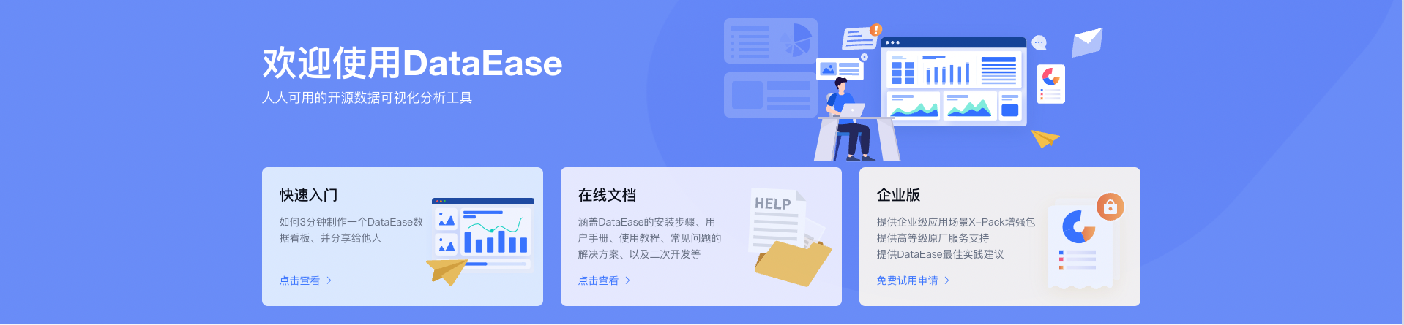
聊在前面
我们这一节交流主要解决什么问题？
往往大屏可视化设计对个人的审美能力、思维逻辑能力、分析水平有较高的需求。
而大部分的实施人员缺乏相应经验，即使有了 DataEase 数据分析工具也感觉无从下手。
Notes:
数据可视化作为一门跨领域的学科，本身对于从业者而言就有着一定的综合素质要求，但由于国内教育并没有垂直教学学科，所以在现在的阶段从业人员一部分由纯视觉设计专业的同学组成，另一部分由纯工科类型的专业的同学组成。
于是这就导致了非视觉设计师在进行设计时，会将全副精力放在强数据的准确性、合理性上，从而让视觉的易读性上有一定的损失，表现形式也较为单一枯燥，视觉感官较差，反观视觉设计师通常会将数据可视化在视觉表现形式上过度用力，虽然营造了很好的视觉体验，但是从其实用度、可用性上来说会大打折扣。

Slide 3
第一节：理论
第二节：实战
数据可视化
配色技巧
设计原则
丰富画面
排版布局
案例分享

Slide 4
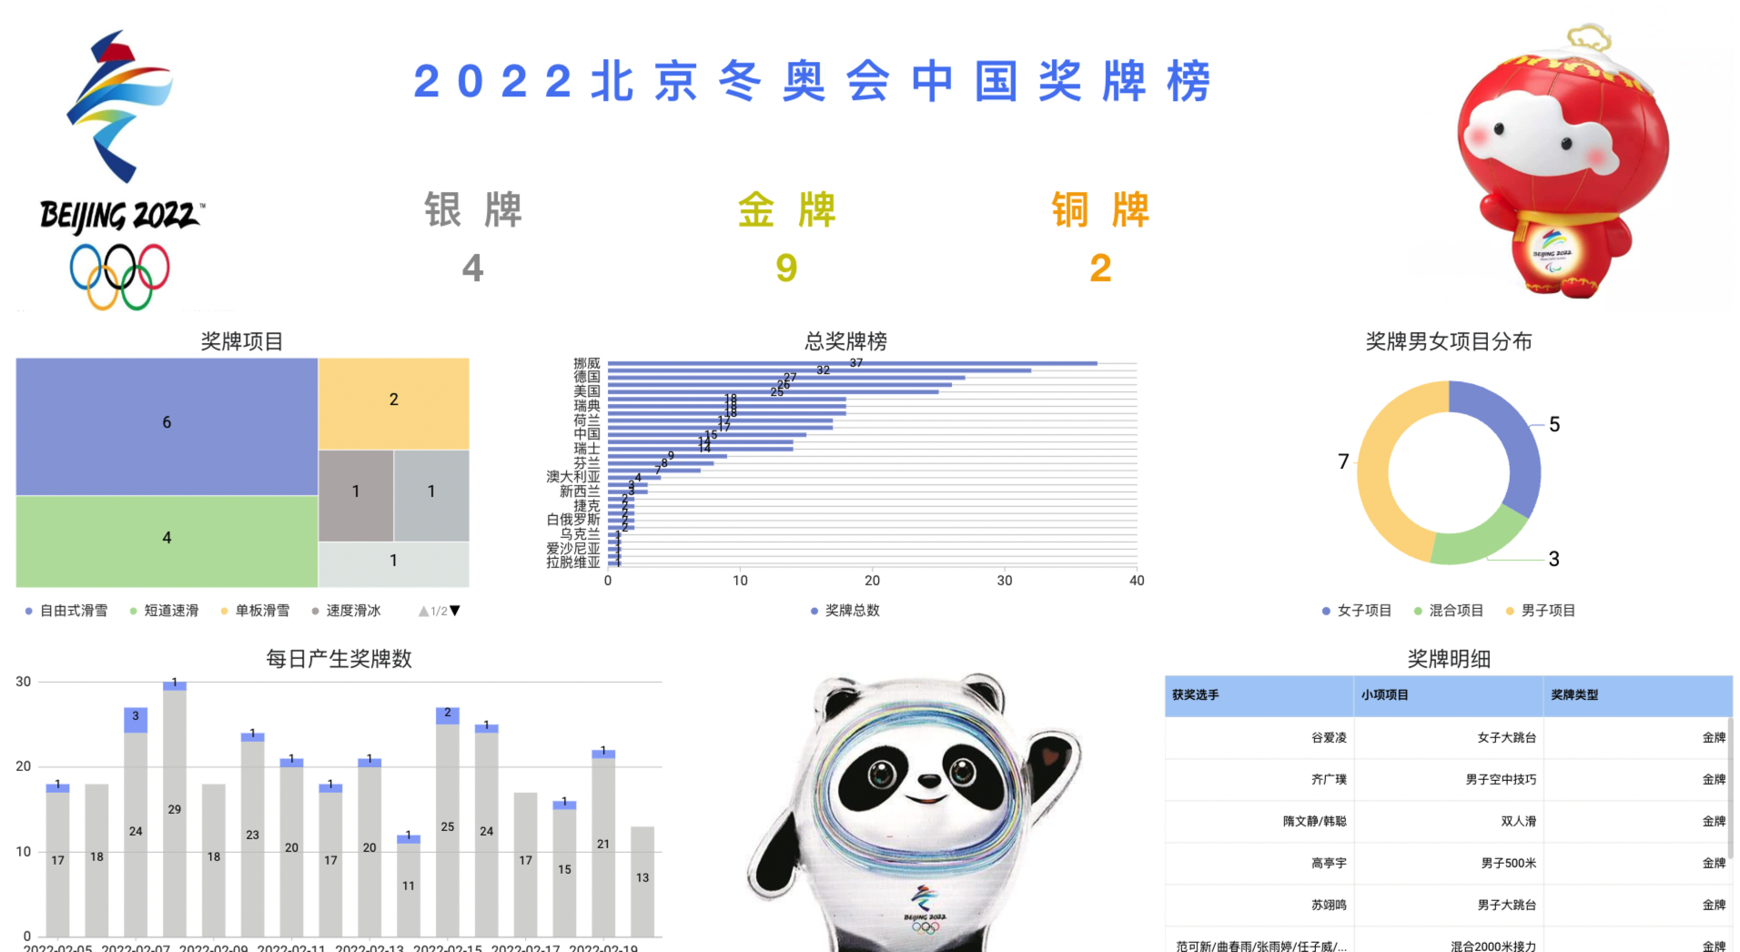
我的第一个仪表板
创建时间：
2022-02-28 09:50:45

Slide 5
我的第二个仪表板
创建时间：
2022-04-25 16:44:47

Slide 6
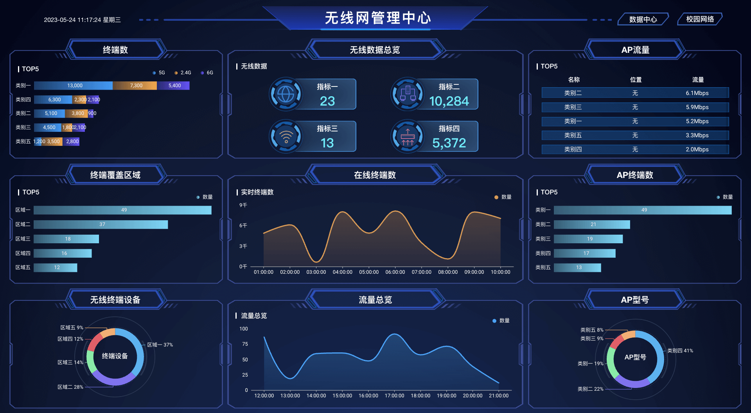
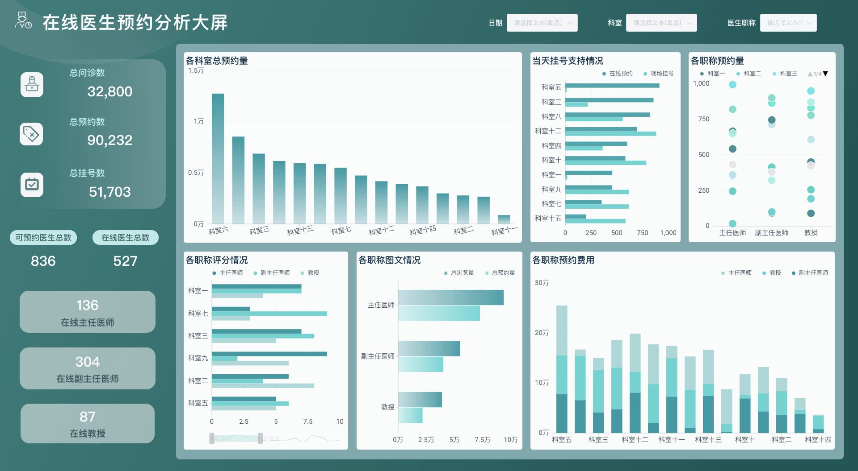
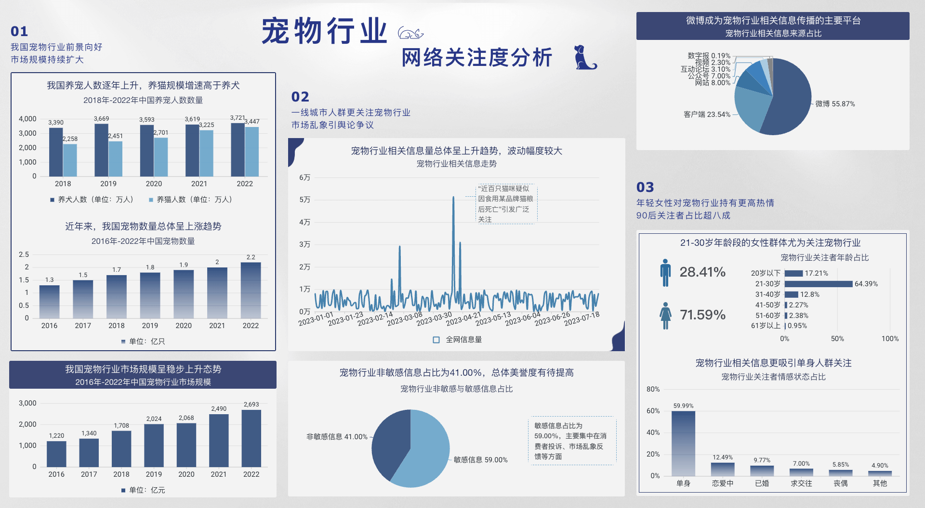
我的第N个仪表板

Slide 7
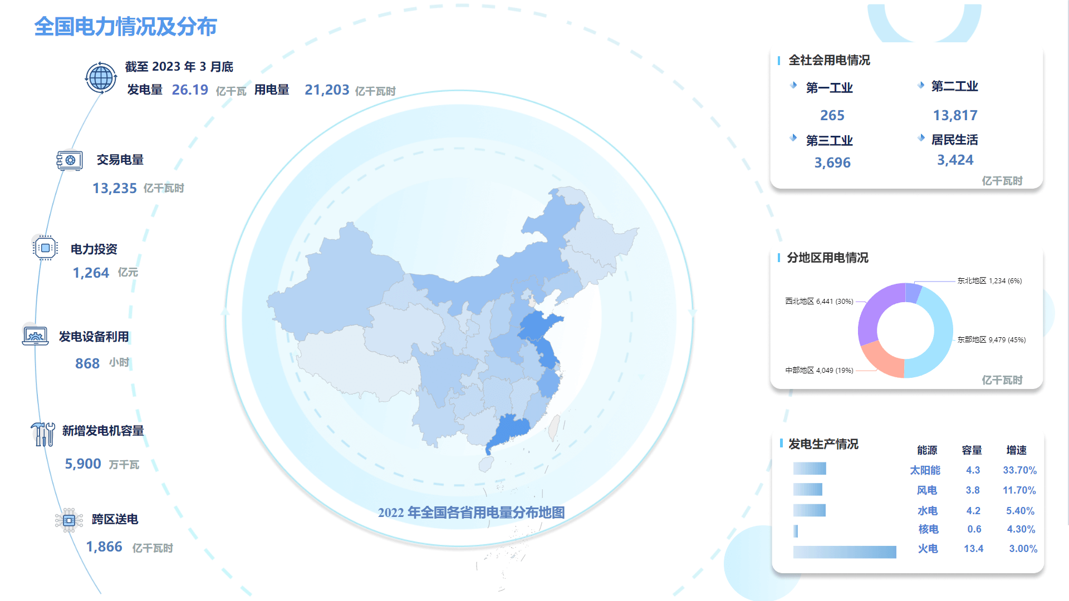
聊在前面
什么是数据可视化？
数据可视化是一种以图形符号为主要表现形式，将不可见的、抽象的、复杂的、枯燥的、专业的、不直观的数据内容，有趣的、浅显的传递给用户的有效手段。
Notes:
大屏可视化就是以大屏为主要载体的可视化设计。大屏具有面 积大，可展示信息多的特点，因此可以通过酷炫动效、色彩丰富的可视化设计在观感上 给人留下震撼的印象，营造仪式感。团队也可通过关键信息大屏共享的方式进行讨论、 决策，因此在数据分析监测中也常常使用到大屏可视化技术。通过对关键信息进行大屏 幕共享，可以方便团队讨论和决策，极大地帮助人们利用大量的数据信息，实现商业价值。
当你能够充分理解数据,并能够轻易向他⼈解释数据时,数据才有所价值,
因此,数据可视化⾄关重要。

Slide 8
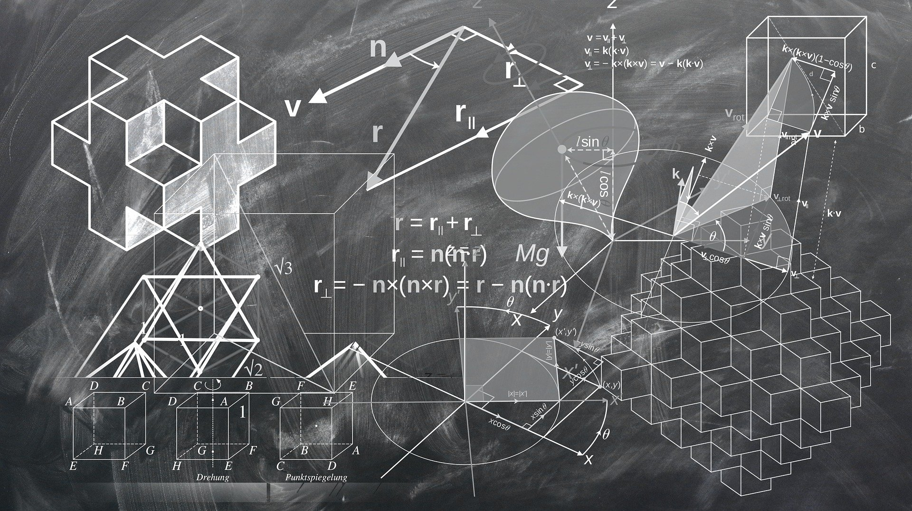
聊在前面
●认知减负
●传递赋能
●降低成本
可视化的价值？
如何体现？
Notes:
●认知减负
相较于传统的数据图表，大屏可视化分析具有展示元素丰富、界面酷炫、业务指 导性强等特性，及时呈现隐藏在瞬息万变且庞杂数据背后的业务洞察；
●传递赋能
大屏可视化，使得数据传达的更加准确而高效、精简而全面；
●降低成本
沟通成本、识别成本、分析成本
将不可见的数据现象通过大屏可视化转化为可见的图形符号，从而将错综复杂、 看起来没法解释和关联的数据，建立起联系和关联。

Slide 9
可视化行业的常用术语
● 大屏幕/大屏
拼接屏、LED屏等硬件设备。
● PC端
可视化展示视图最终在PC端查看使用。PC端分为台式机和笔记本，视图分辨率通常为1920像素*1080像素。
● 场景
专指一个完整大屏内容的内容集合，每个场景对应一个完整大屏的业务主体。
● 信息容器
信息容器指大屏设计中存储信息的区域划分，每个区域存储一个模块业务的信息，包含图表、数字、形象化产业链等多种表现形式。
● 视觉噪声
视觉噪声可以理解为“妨碍人们感觉器官对所接收的信源信息理解的因素”。显示内容中妨碍人接受和理解信息的视觉干扰因素。

Slide 10
大屏可视化设计流程
规范的流程是好结果的保证。确立流程流程，然后步步为营，就能避免很多不必要的返工，保证设计质量和项目进度。
画看板
如何做出优质的仪表板？
定排布
图表如何排布更合理？
定图表
不同信息用什么图表？
筛数据
仪表板要呈现哪些信息？
明需求
大屏观看人员想了解什么？
Notes:
基于用户的使用目标来说，使用数据可视化其实就像是一个侦探用“蛛网图”辅助自己梳理思绪进行破案的过程：将一些有关的，但是较为零散信息数据用一根根线索穿插起来，形成体系化的联系，方便使用者迅速把握各个节点之间的关系进行推导。
所以说我们在设计数据可视化的时候并不是对我们拿到的数据的无脑映射，而是要基于用户的目标经过一定的处理和优化后才能进行呈现，随时记住我们是给用户在打辅助，所以我们每一步的设计一定要基于用户的思考。
用户的期望是能够高效、清晰、简洁地完成数据的对比、关键节点的查询、每组数据之间的分析等一系列交互，提升自己的工作效率，降低自己的学习和使用成本。

Slide 11
明需求
设计时，你需要了解你在为谁而设计，目标用户的特点及关注焦点是什么？
用户
内容
人的管理思维
价值密度
决策、监督
知识消费
认知路径
知识消费
少量、微量
领导和访客
高层管理者
认知、转化
职能化管理
信息加工
知识消费
掌控路径
中层管理者
数据生产
海量、巨量
业务人员
业务处理
数据生产
数据储量
业务过程
Notes:
首先需要想清楚大屏展示的内容动线，需要给观者讲述什么故事，由于视觉展示往 往也起着决定性作用。所以在需求分析排布时设计师需要提前加入项目中了解项目需 求，以展示问题解决问题为目标将业务模块理出顺序。 同一个指标的数据，从不同维度分析就有不同结果。很多小伙伴做完可视化设计， 发现可视化图形并没有准确表达自己的意图，也没能向观者传达出应有的信息，可视化 图形让人困惑或看不懂。出现这种情况很大程度就是因为分析的维度没有找准或定义的 比较混乱

Slide 12
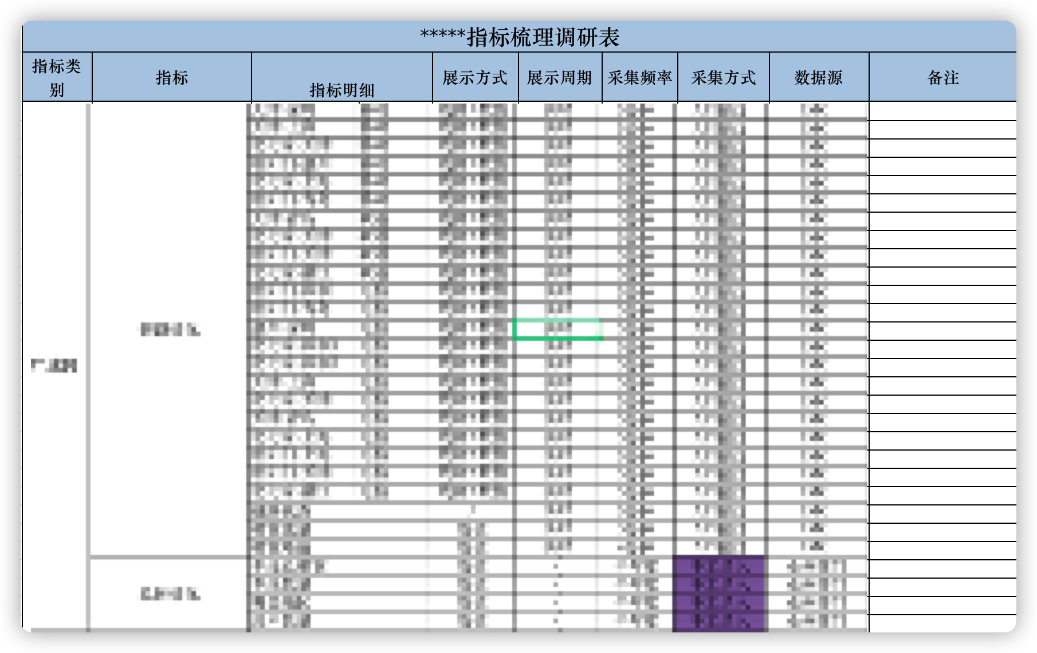
筛数据
● 需要给观者讲述什么故事？
基于用户的使用目标来说，使用数据可视化其实就像是一个侦探用“蛛网图”辅助自己梳理思绪进行破案的过程：将一些有关的，但是较为零散信息数据用一根根线索穿插起来，形成体系化的联系，方便使用者迅速把握各个节点之间的关系进行推导。
● 仪表板要呈现哪些数据信息?
列出关键指标，进行优先级排序
优先级1：重要信息必须强化展示
优先级2：重要信息但不用强化展示
优先级3：必须展示但信息并不重要
永远不要想着所有事情双赢，杜绝既要又要！
Notes:
所以说我们在设计数据可视化的时候并不是对我们拿到的数据的无脑映射，而是要基于用户的目标经过一定的处理和优化后才能进行呈现，随时记住我们是给用户在打辅助，所以我们每一步的设计一定要基于用户的思考。
用户的期望是能够高效、清晰、简洁地完成数据的对比、关键节点的查询、每组数据之间的分析等一系列交互，提升自己的工作效率，降低自己的学习和使用成本。
首先需要想清楚大屏展示的内容动线，需要给观者讲述什么故事，由于视觉展示往 往也起着决定性作用。所以在需求分析排布时设计师需要提前加入项目中了解项目需 求，以展示问题解决问题为目标将业务模块理出顺序。 同一个指标的数据，从不同维度分析就有不同结果。很多小伙伴做完可视化设计， 发现可视化图形并没有准确表达自己的意图，也没能向观者传达出应有的信息，可视化 图形让人困惑或看不懂。出现这种情况很大程度就是因为分析的维度没有找准或定义的 比较混乱。

Slide 13
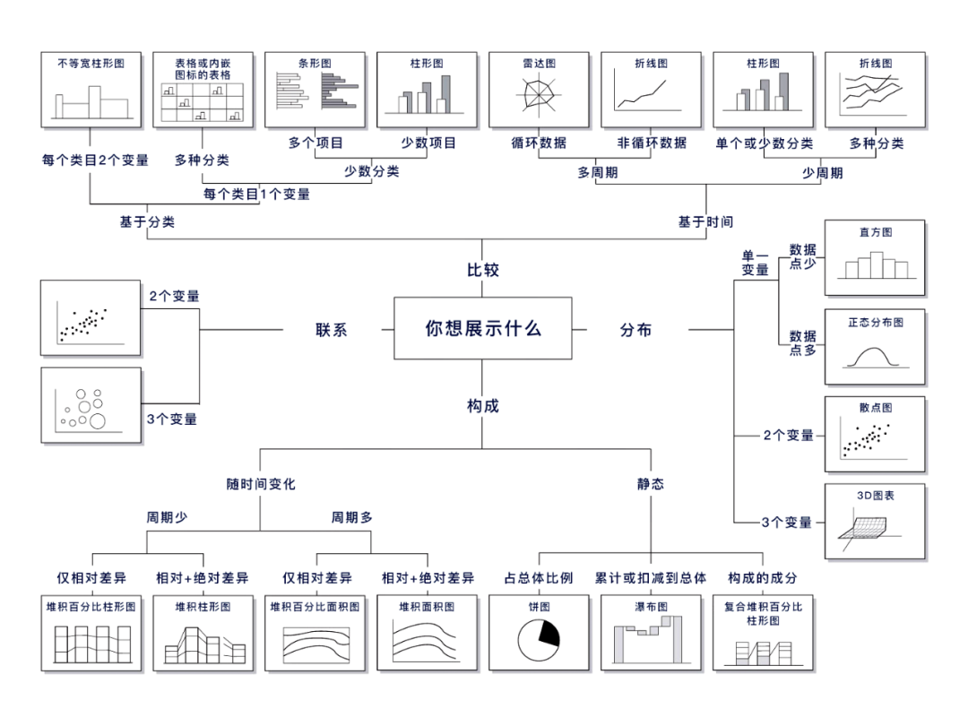
定图表
●图表的设计原则
是易理解、可实现，能够准确表达数据意图，给用户传达明确信息。

Slide 14
可视化设计的目的
传递信息
界面美观

Slide 15
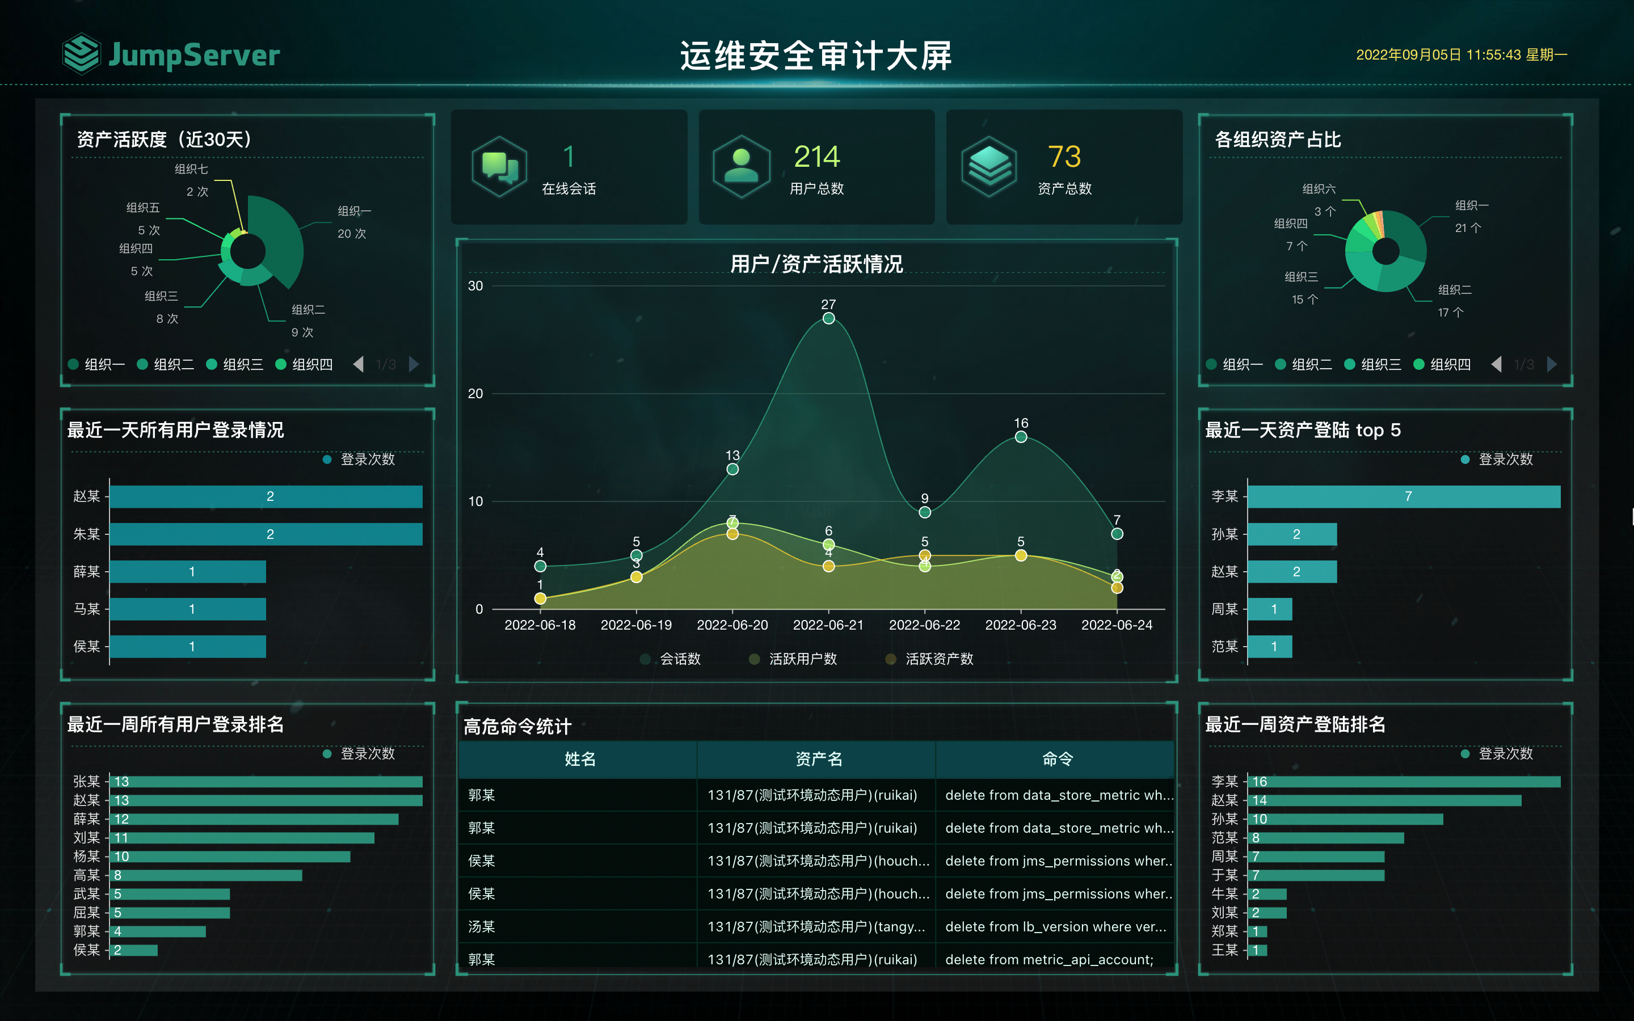
可视化展示界面的主要构成元素
可视化大屏主要由背景、标题、指标卡、图形、表格、图标等元素组成，这些元素通过布局有序的组合在一起。
Notes:
可视化大屏这几年很流行，这些年我们见过不少的大屏，各种实时监控类大屏、销 售情况概览大屏、智慧城市服务平台等。相比于传统报表，超大屏幕展示、酷炫的数据 可视化让数据呈现更加美观、直观、快速、易于接受。可视化大屏主要是将数据通过可 视化的形式，实时地显示在足够的屏幕上。通过可视化大屏，企业对内可以观察数据的 变化、了解业务的发展，及时发现问题、根据问题解决实际业务问题，指导企业做出决 策；对外可以提升形象，体现公司实力和品牌形象、提升管理的层次！可视化大屏主要 由背景、标题、指标卡、图形、表格、图标等元素组成，这些元素通过布局有序的组合 在一起

Slide 16
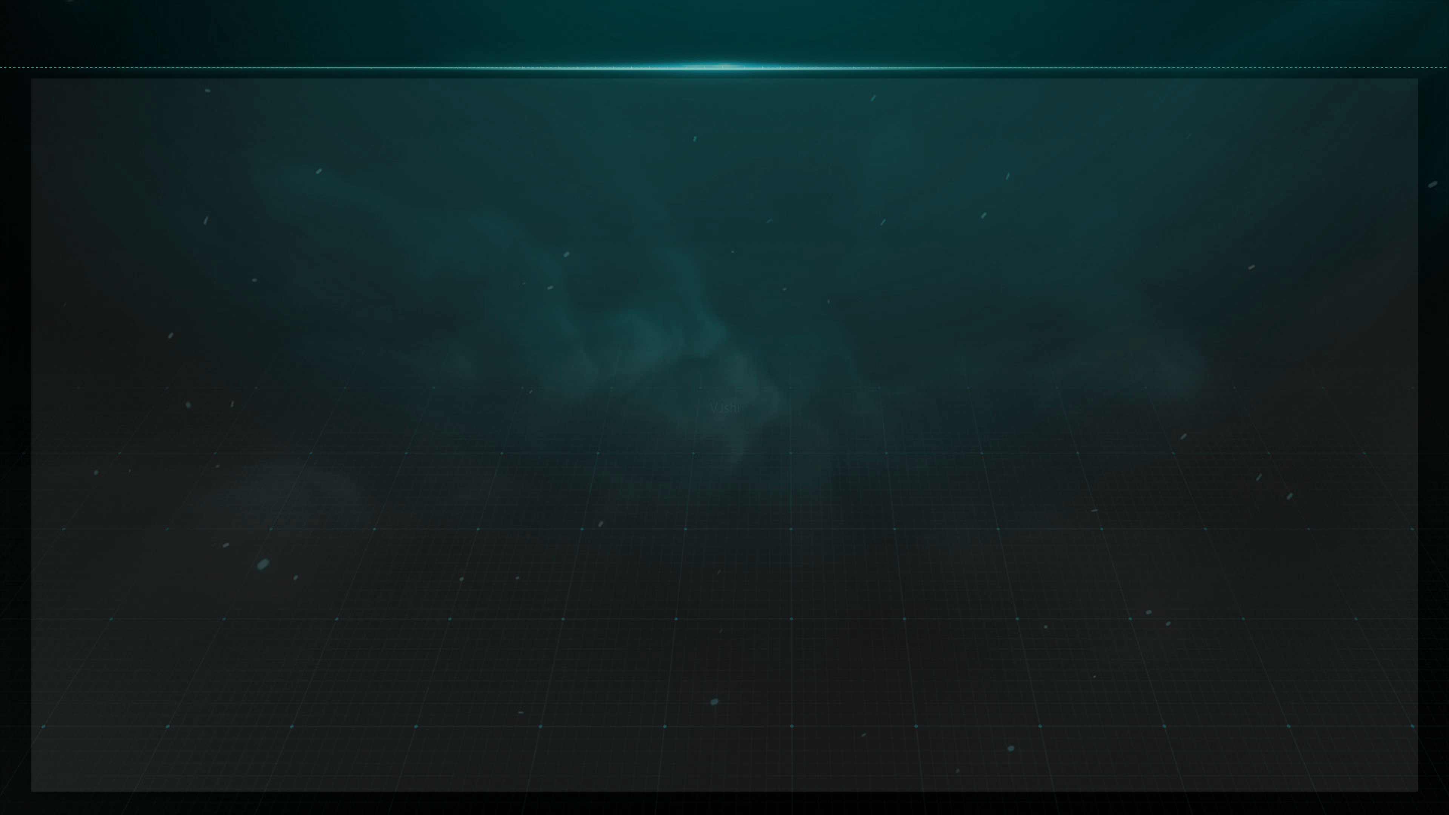




可视化展示界面的主要构成元素
● 背景
主要是背景图或是背景色。
● 图标
大屏中为使屏幕中内容更加易于用户分辨识别，更直观和人性化而设计出的标识不同环节的图形标志。图标具有高度浓缩并快捷传达信息、便于记忆的特性。

Slide 17
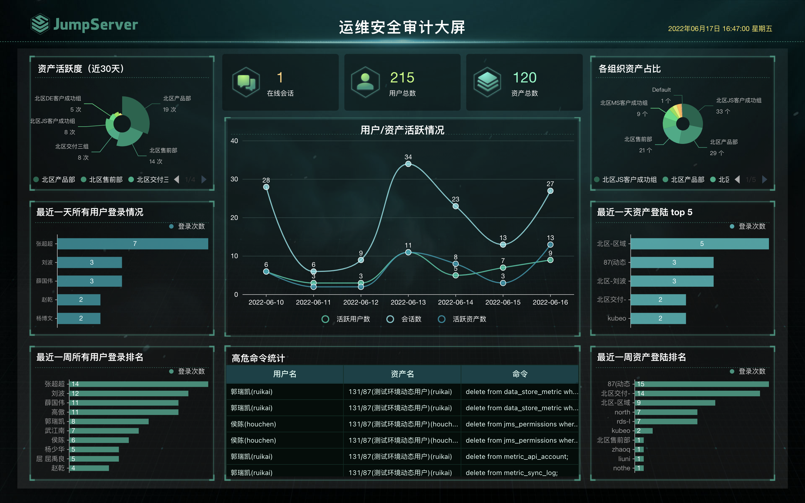
可视化展示界面的主要构成元素
● 标题
描述可视化大屏的主题，一般字数最好不要超过 10 个，要求描述简洁清晰有力。
● 指标卡
用于展示重点指标数据。
● 图形
各种类型图形展示。比如对比可以用柱状图、趋势线图、占比饼图等。
● 表格
表格数据展示。明细汇总的数据都可以，很多情况下是用跑马灯滚动的方式显示。
Notes:
可视化大屏这几年很流行，这些年我们见过不少的大屏，各种实时监控类大屏、销 售情况概览大屏、智慧城市服务平台等。相比于传统报表，超大屏幕展示、酷炫的数据 可视化让数据呈现更加美观、直观、快速、易于接受。可视化大屏主要是将数据通过可 视化的形式，实时地显示在足够的屏幕上。通过可视化大屏，企业对内可以观察数据的 变化、了解业务的发展，及时发现问题、根据问题解决实际业务问题，指导企业做出决 策；对外可以提升形象，体现公司实力和品牌形象、提升管理的层次！可视化大屏主要 由背景、标题、指标卡、图形、表格、图标等元素组成，这些元素通过布局有序的组合 在一起

Slide 18
可视化设计原则
● 一·
设计服务于需求
设计的目的是达成业务目标或解决问题
● 二·
先总览后细节
总分结构可以更好的表述故事
●三·
重点突出原则
重要的事情从视觉上就要引起重视
● 四·
遵循用户心理模型
用户在认知层面所理解的场景设计方式
● 五·
阅读顺序
遵循通常的阅读顺序
●六·
能辨度
对于图像，文字信息的辨别能力
●七·
信息层次
避免信息丢失问题
●八·
视觉中心
潜意识中去寻找视觉最吸引眼球的
●九·
一致性
视觉语言的延续和连贯
Notes:
规范的流程是好结果的保证。确立流程流程，然后步步为营，就能避免很多不必要 的返工，保证设计质量和项目进度

Slide 19
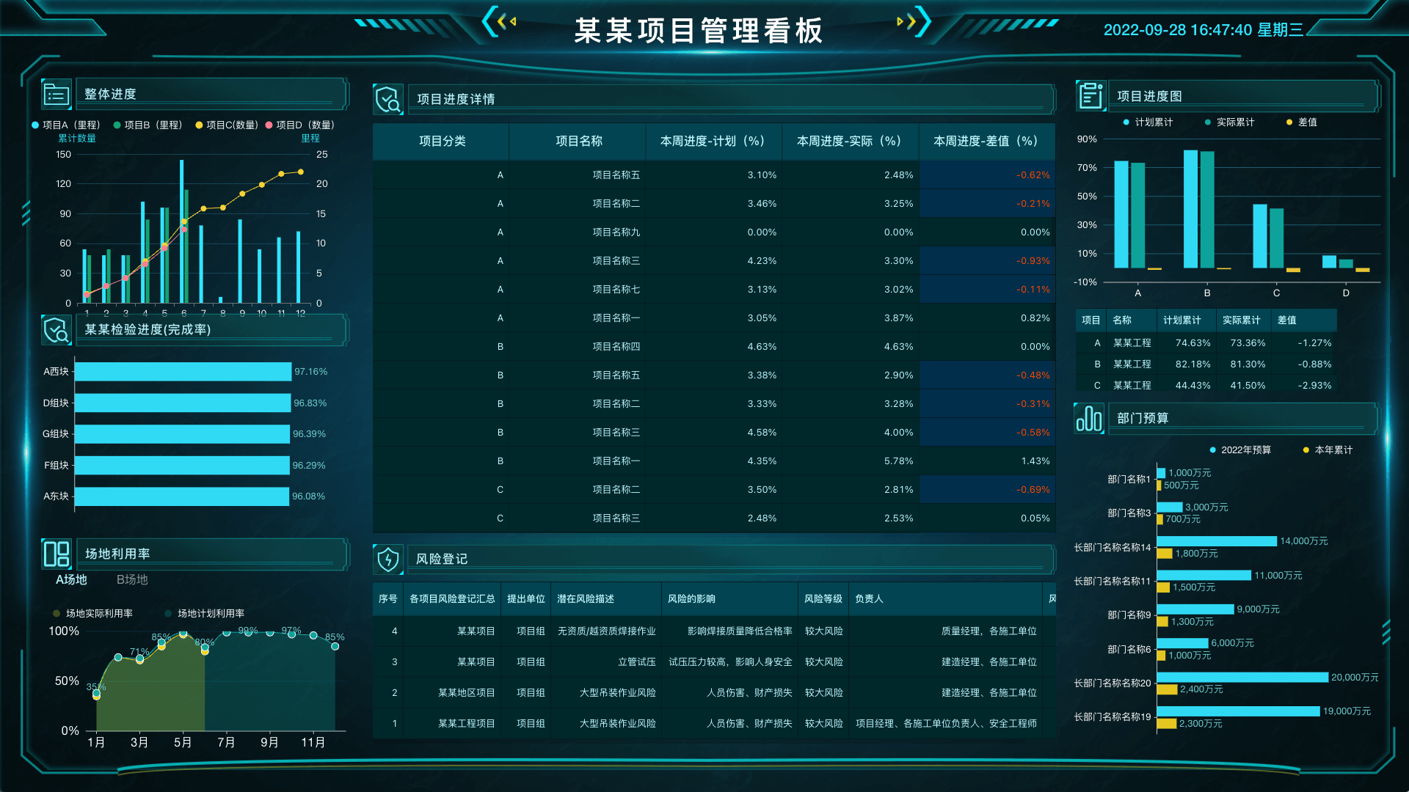
定排布
●布局设计原则
布局的原则一定要主次分明，根据业务需求抽取关键性的指标，提取主要信息。
避免次要信息的面积过大，喧宾夺主，影响整体的视觉效果。
● 视觉中心
● 阅读顺序
● 信息层次

Slide 20
定排布
●阅读顺序
现代人类通常的阅读顺序为F-型阅读顺序，即自上而下，从左到右，从左上到右下。
在进行大屏设计时，应当遵循该顺序结合信息的主次关系进行布局。
●视线流动构建时空

Slide 21

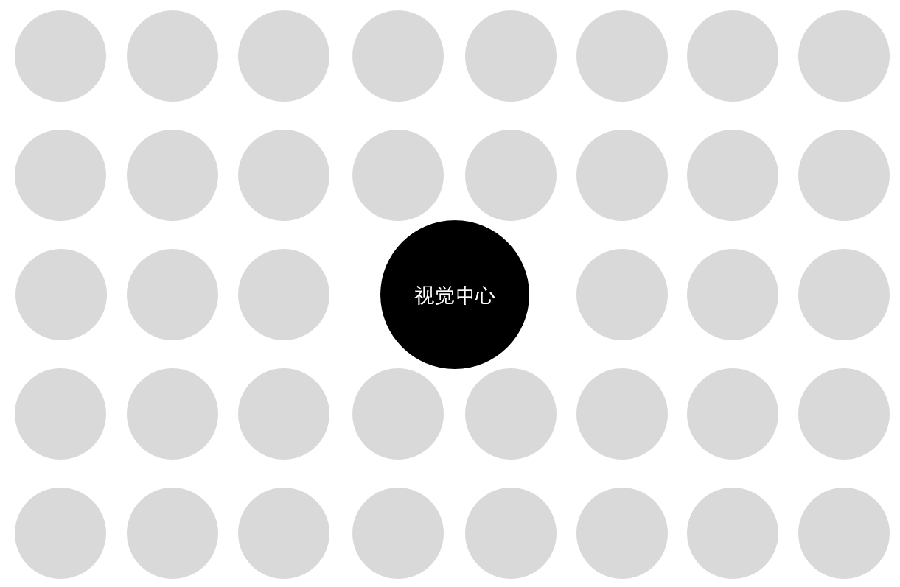
定排布
●视觉中心
人在观察场景时，会在潜意识中去寻找在视觉上，最吸引眼球的部分，即视觉中心。大多数情况下，应保证一个画面中有且只有一个视觉中心。（主次分明）
如果缺少视觉中心，用户的眼睛会无处停留，进而产生恐慌心理。

Slide 22



排版布局
●信息层次
人的大脑在处理并发超过9个信息点时，会发生严重的信息丢失问题，因此在做大屏设计时，必须要规划好信息的层次关系，并且在布局、用色上都要依照该层次关系进行设计，确保用实施机构在观看内容时能够自觉的感知到该层次关系，并按照它进行阅读
中心向两侧层次结构
无层次结构
自上而下层次结构

Slide 23
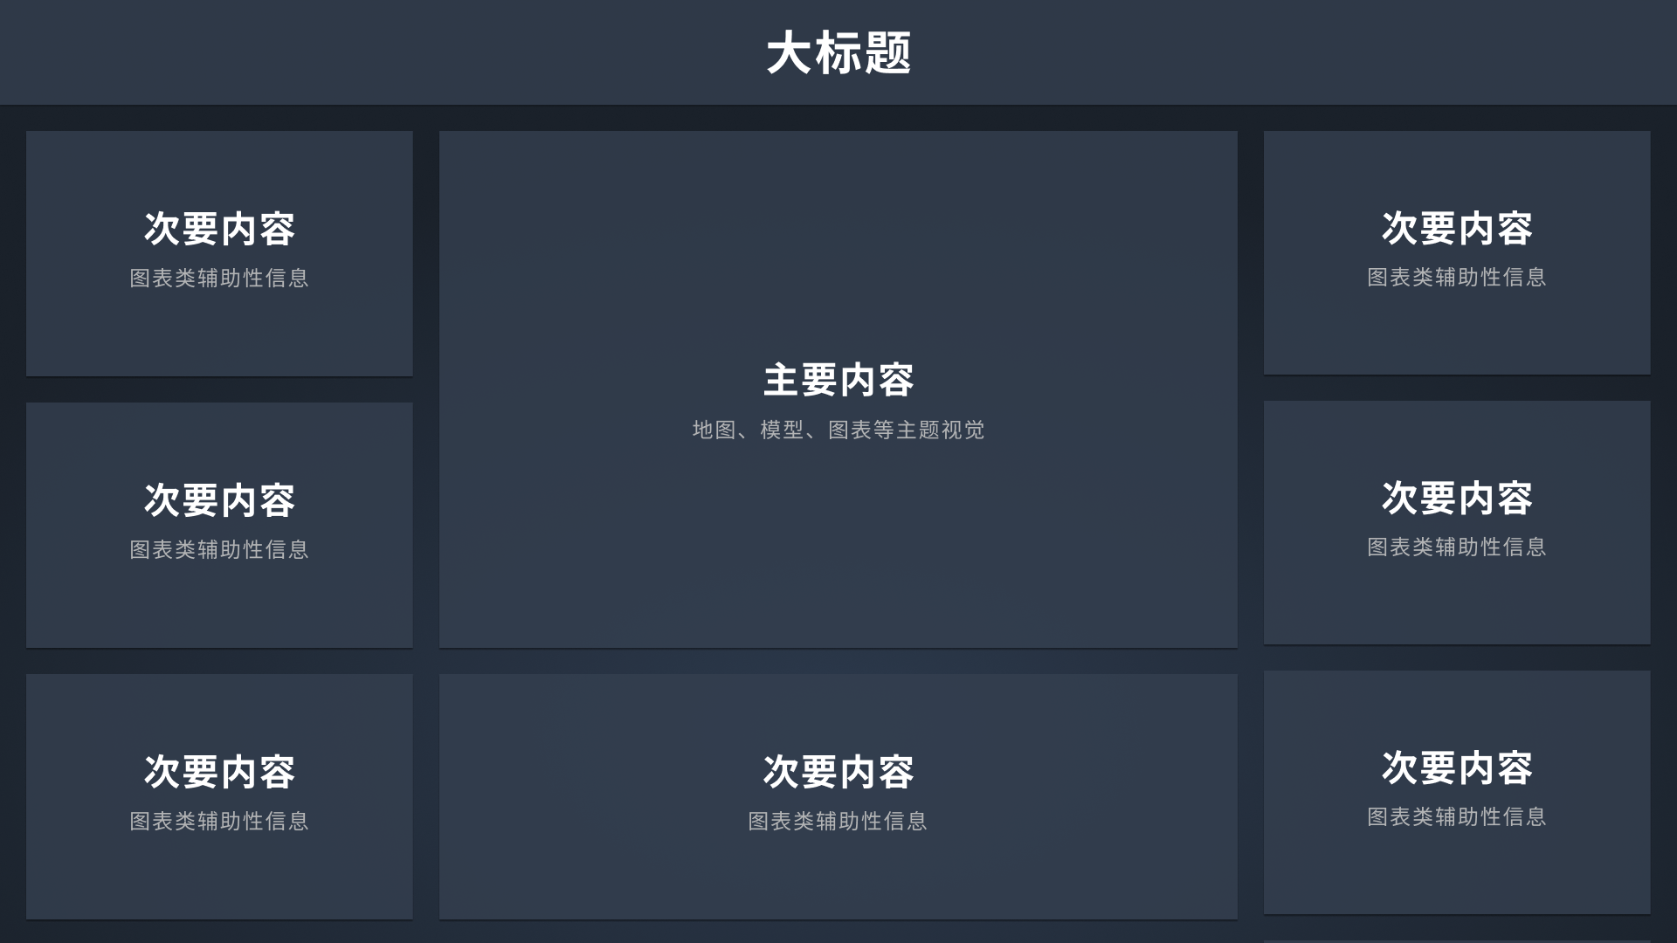
定排布-常见布局
●主次分布-居中结构
主要信息居中，且占据空间较大，常放置模型、地图等信息，次要信息模块分类更细。

Slide 24
定排布-常见布局
●主次分布-居中结构
主要信息居中，且占据空间较大，常放置模型、地图等信息，次要信息模块分类更细。

Slide 25
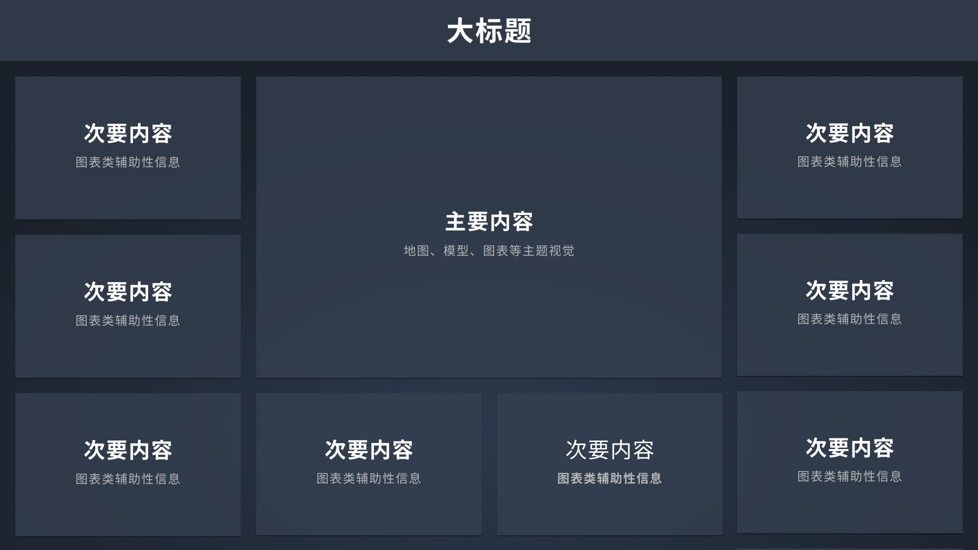
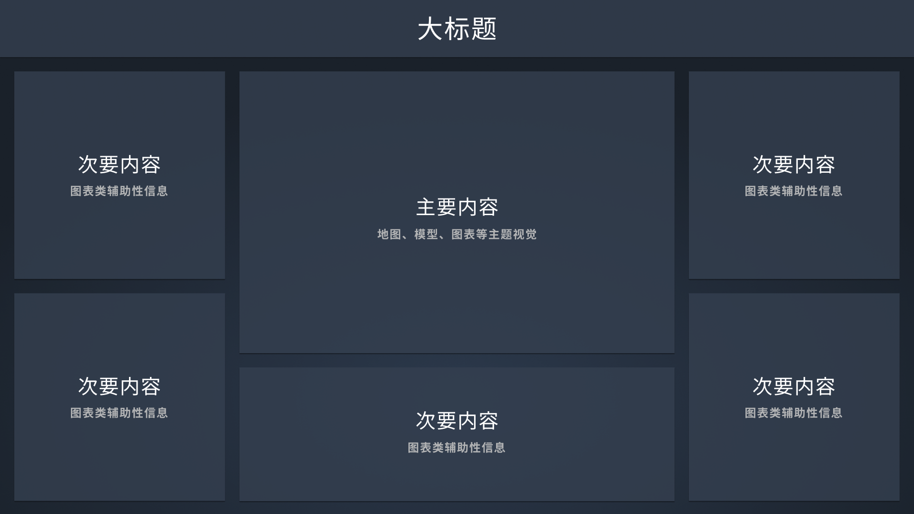
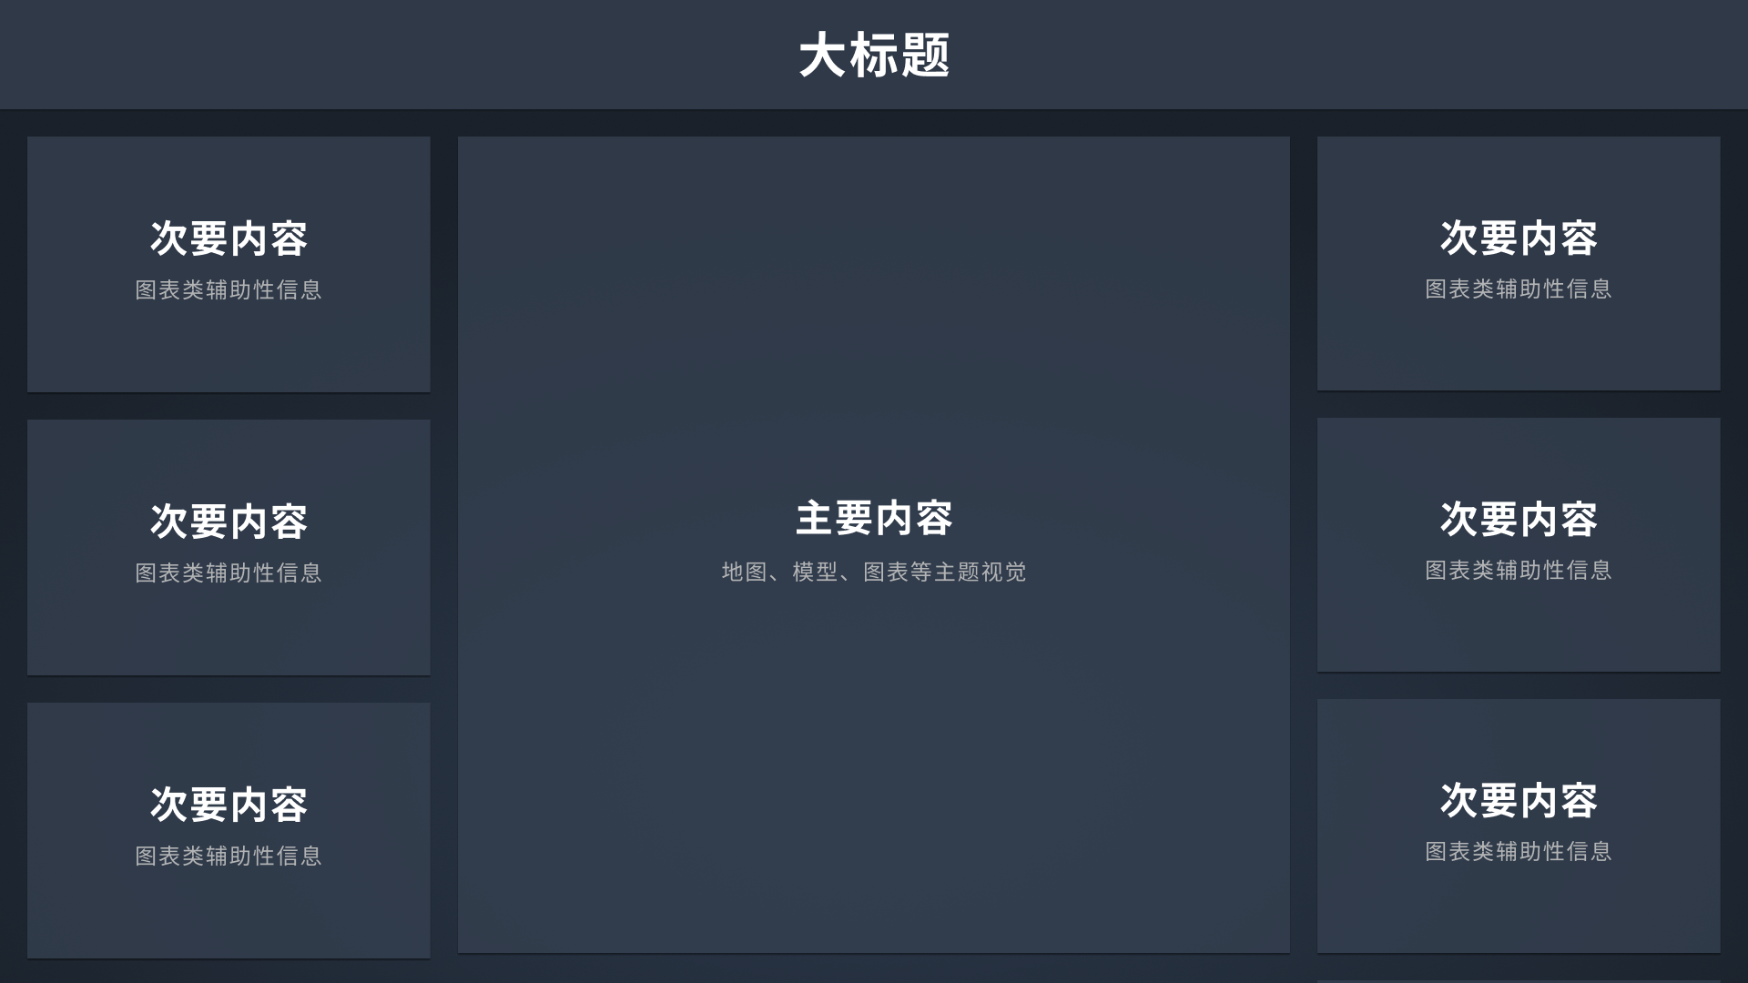
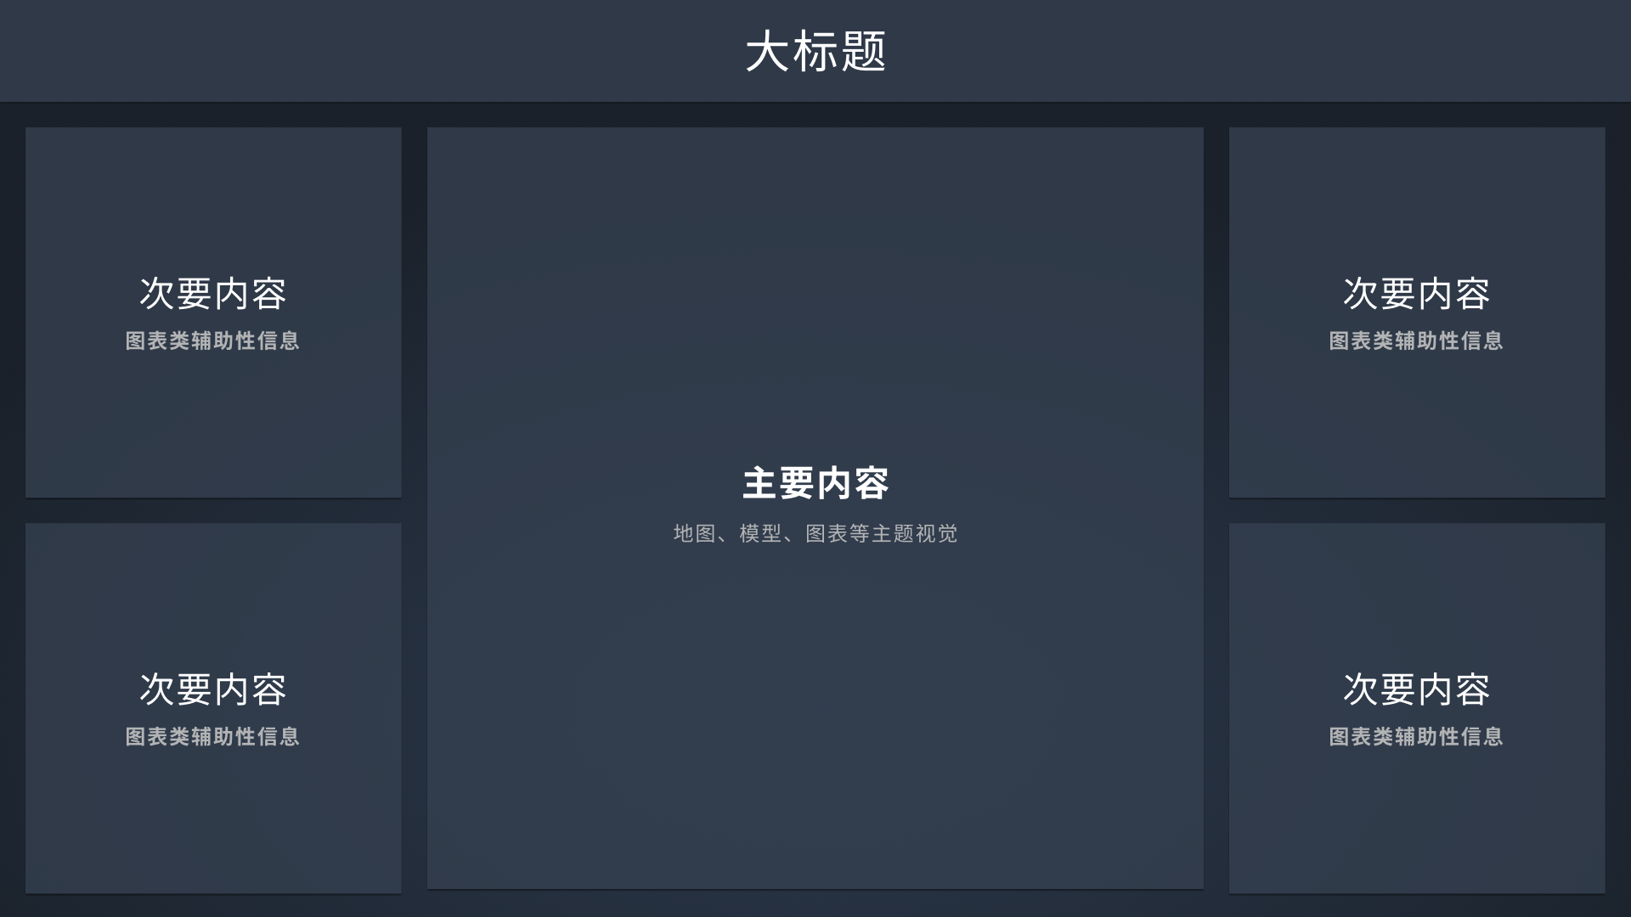
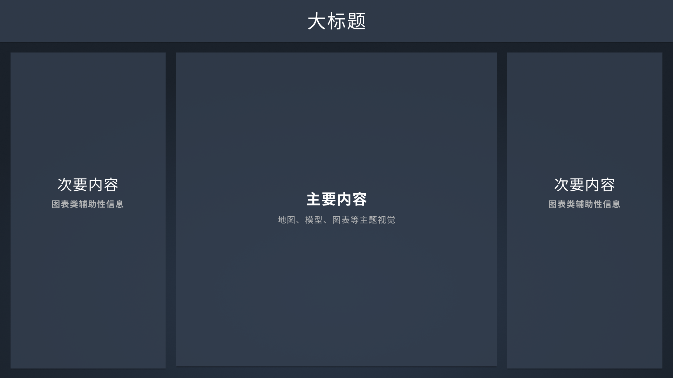
主次分布-居中结构常见布局

Slide 26
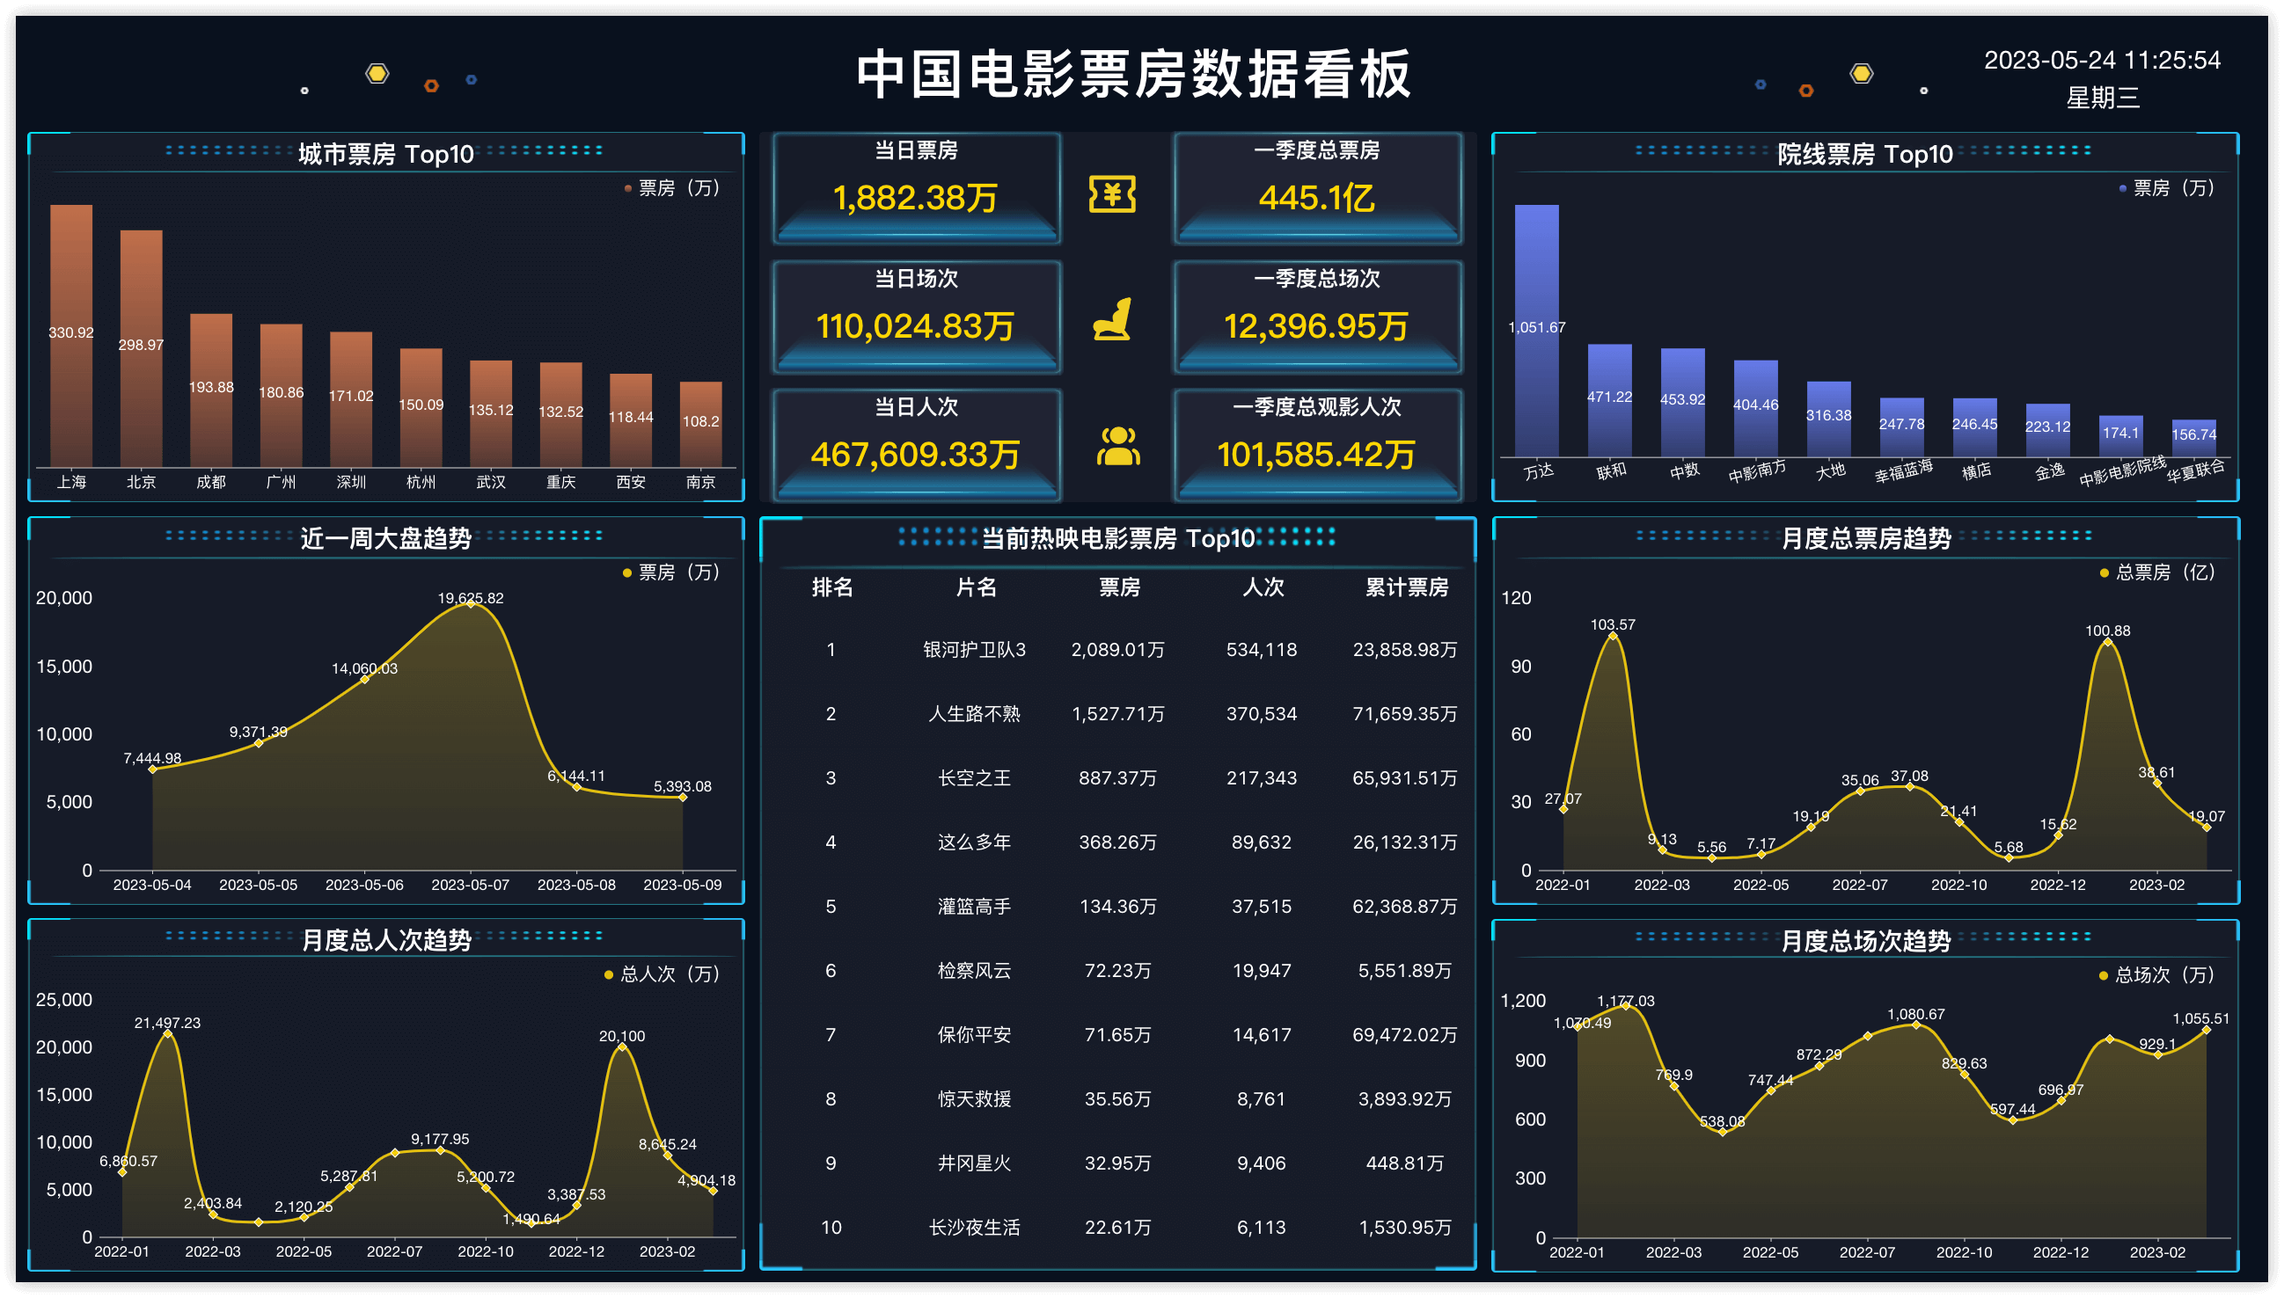
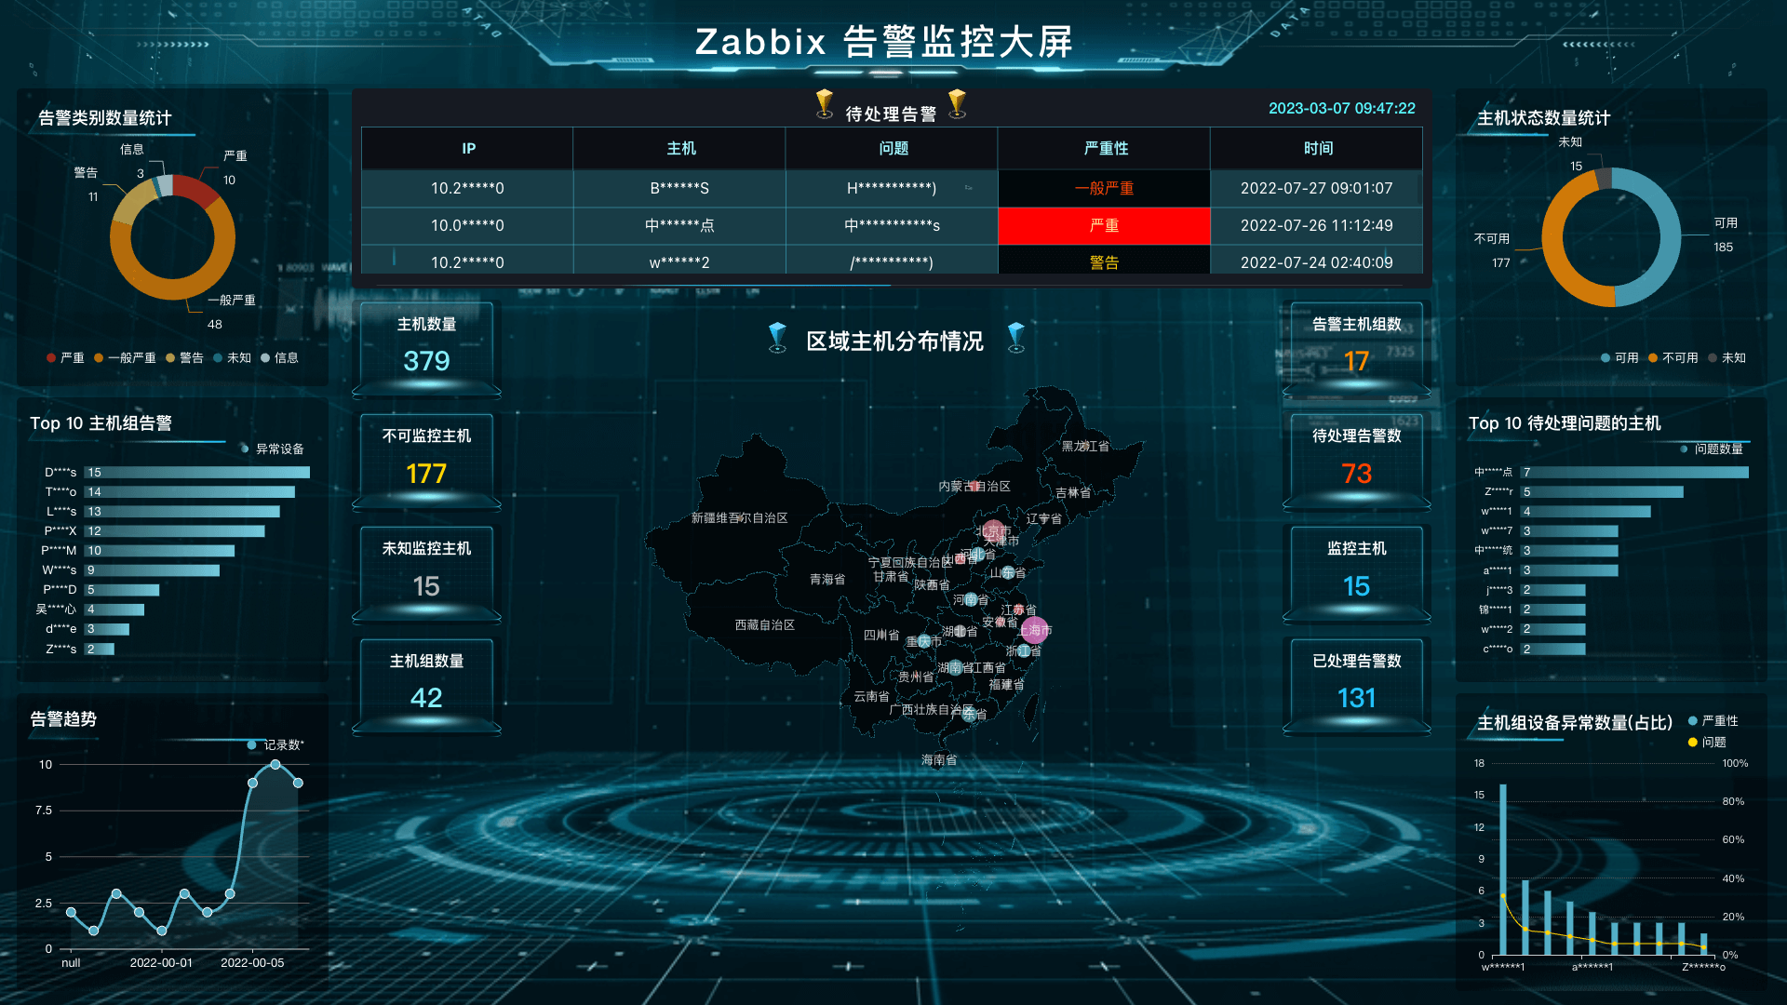
主次分布-居中结构常见布局

Slide 27
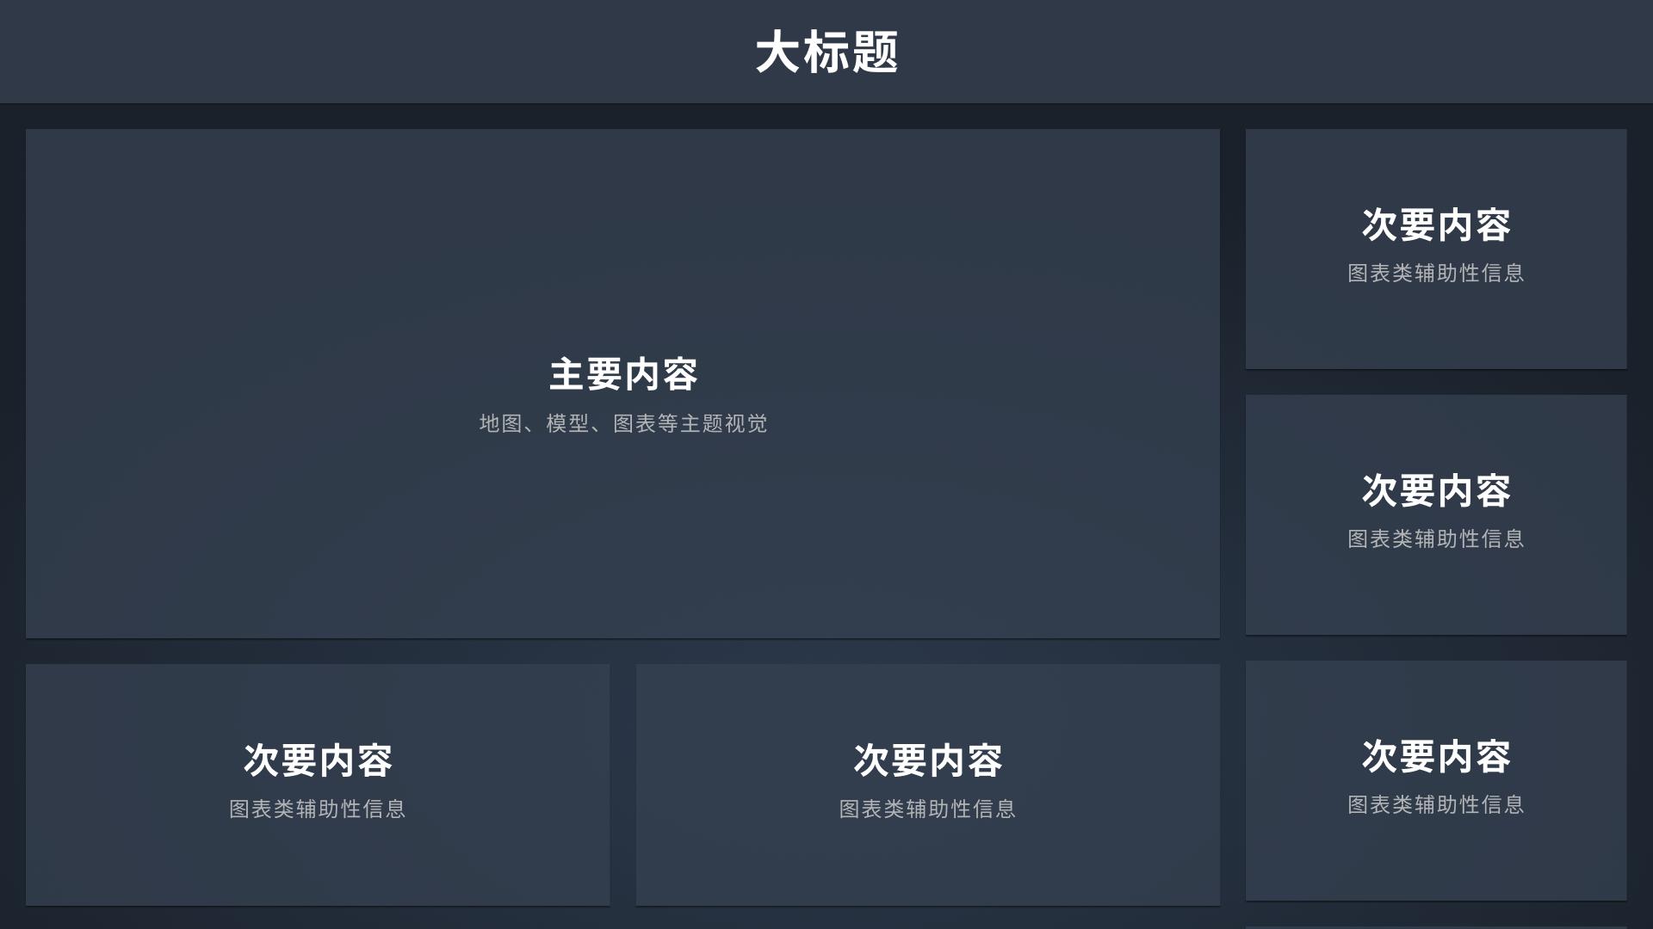
定排布-常见布局
●主次分布-半包式结构
主要信息居中，次要信息模块增多，便于展示更多分类数据。

Slide 28
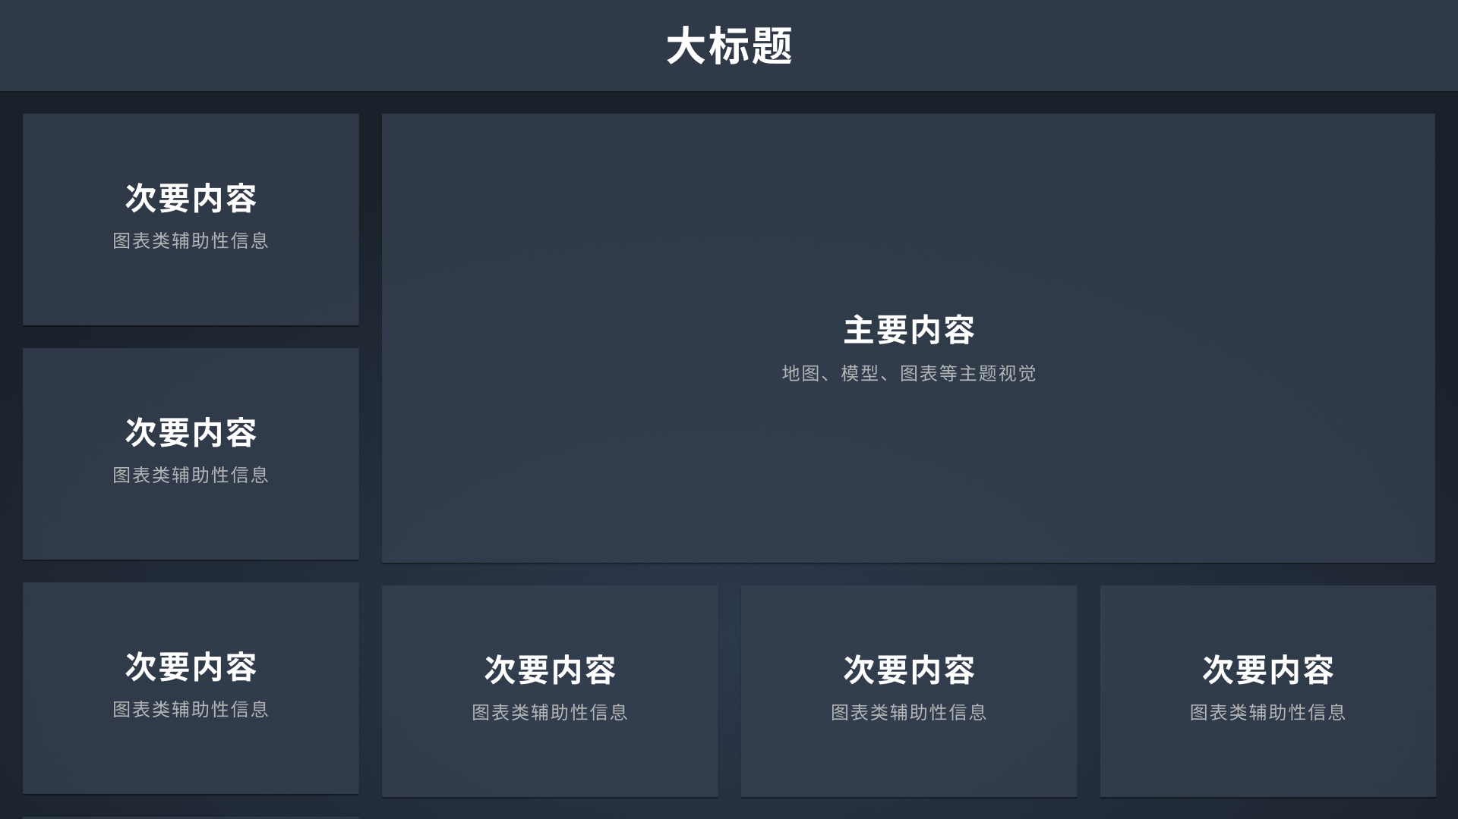
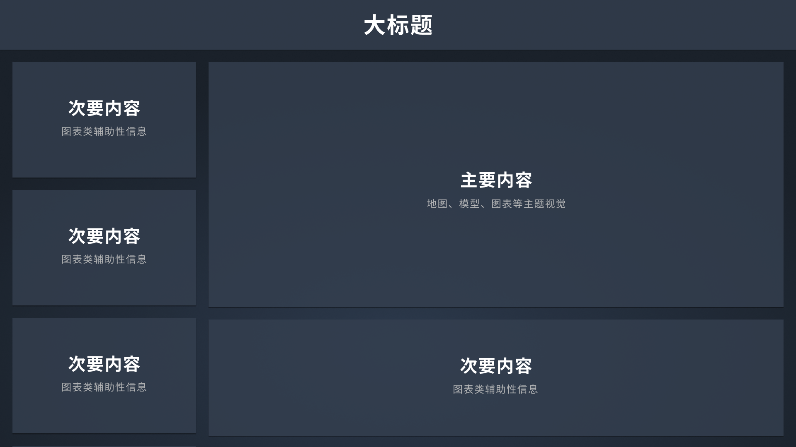
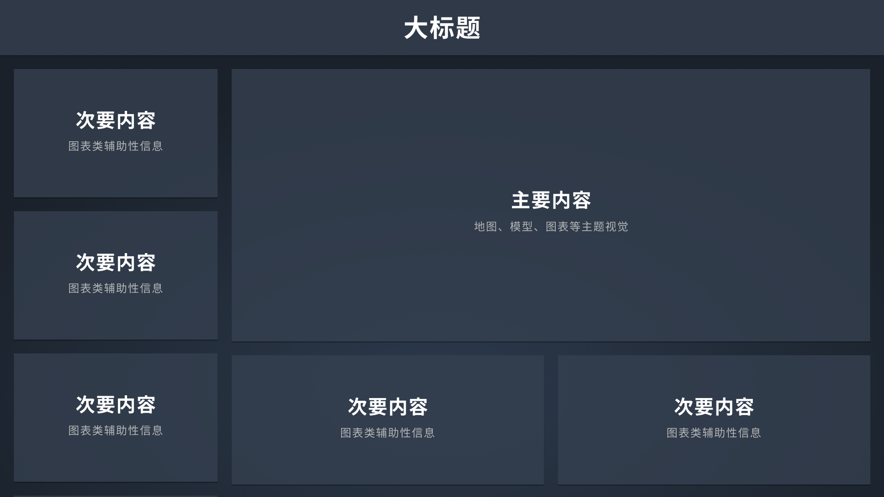
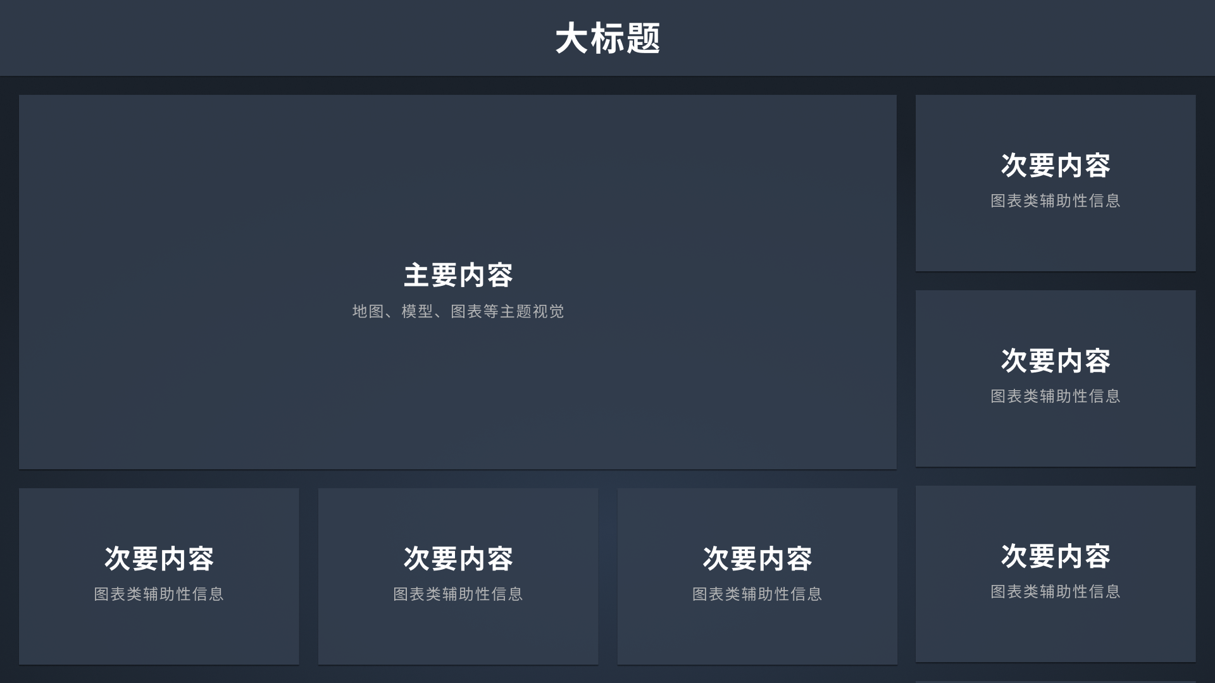
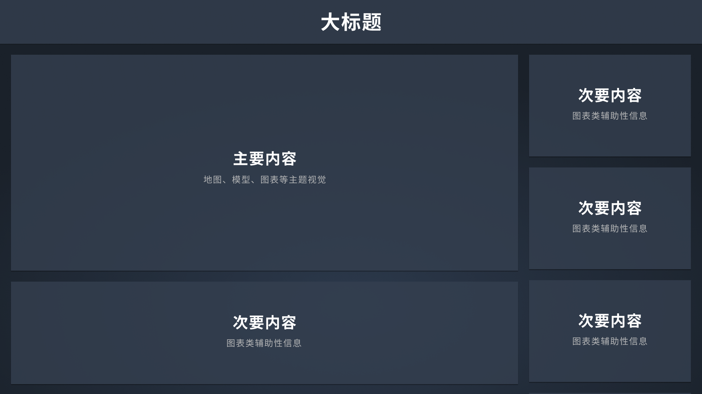
主次分布-半包式结构常见布局

Slide 29
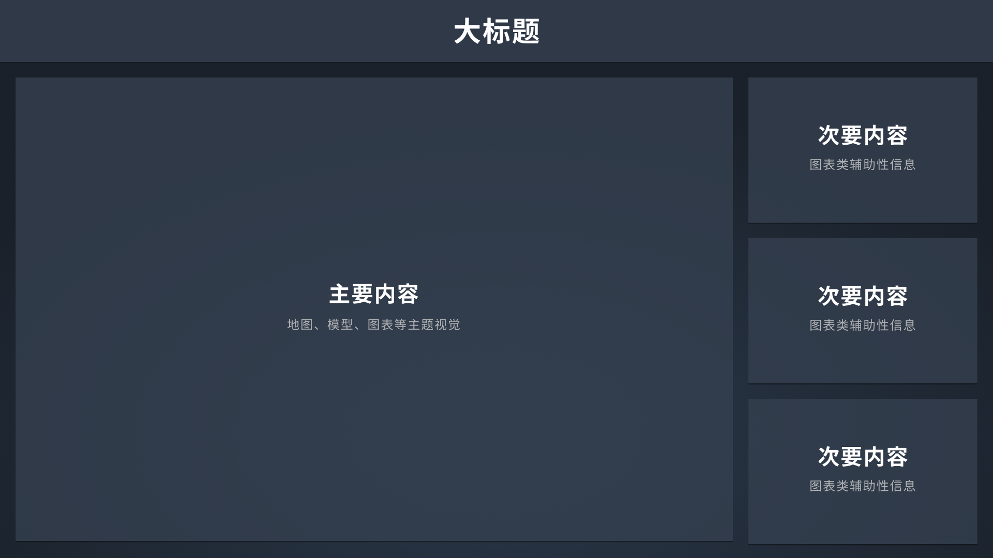
定排布-常见布局
●主次分布-左右结构
主要信息占据大半篇幅，例如放置一张地图，或者模型图，非常吸引眼球。

Slide 30
定排布-常见布局
●主次分布-左右结构
主要信息占据大半篇幅，例如放置一张地图，或者模型图，非常吸引眼球。

Slide 31
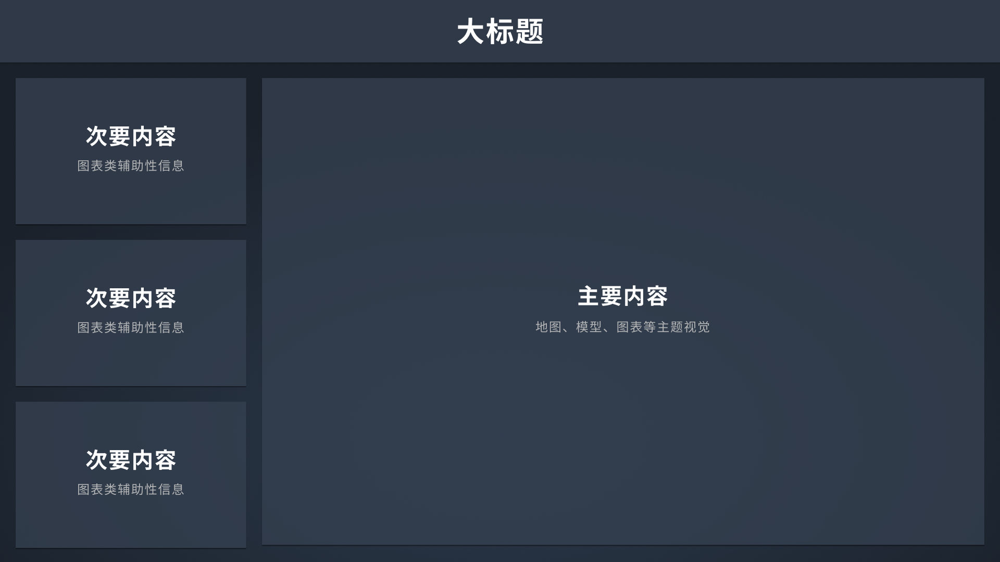
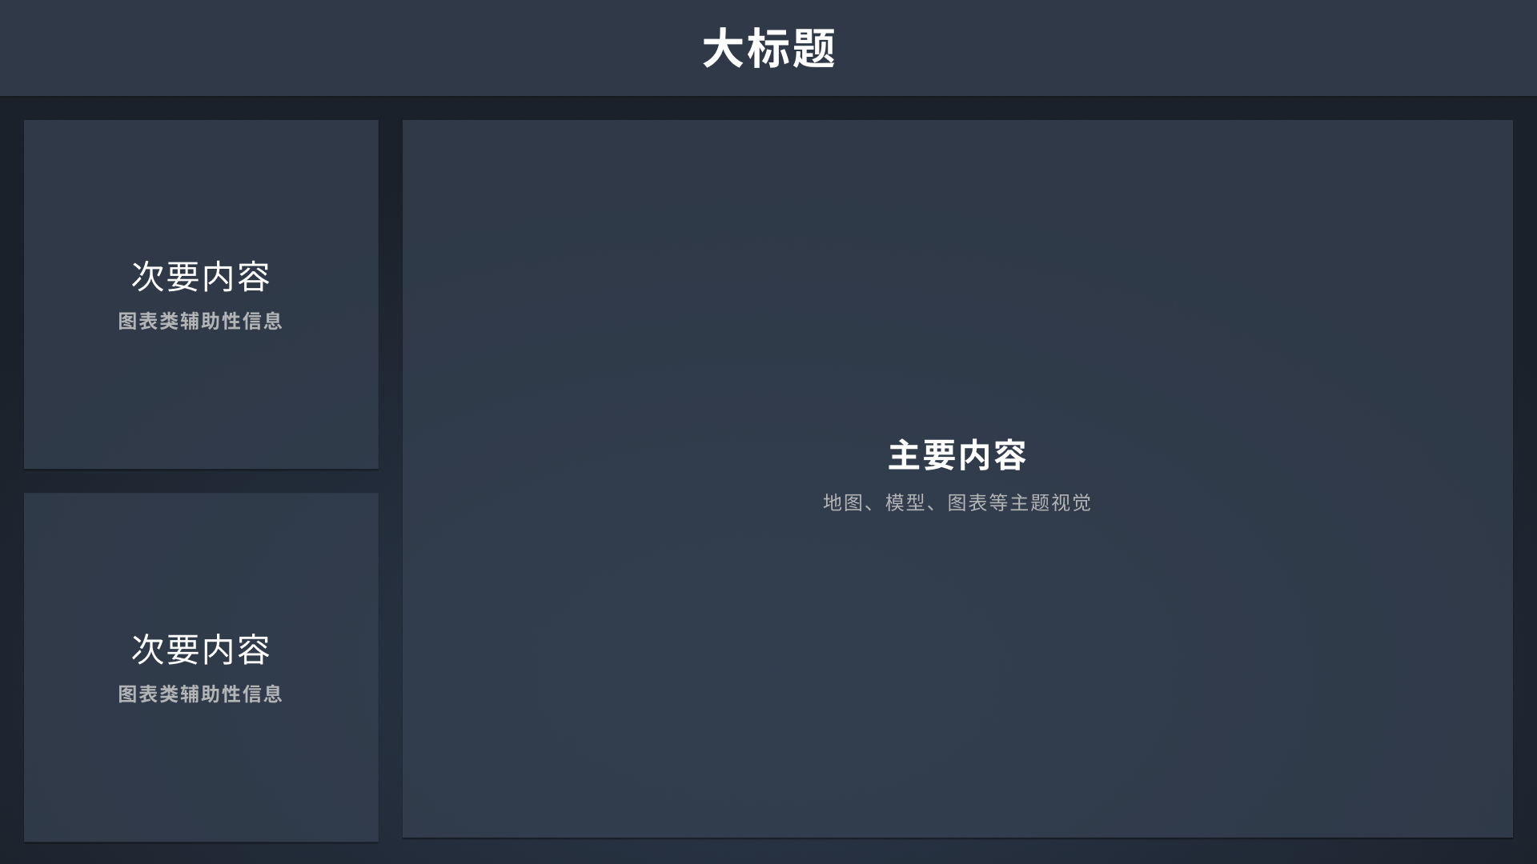
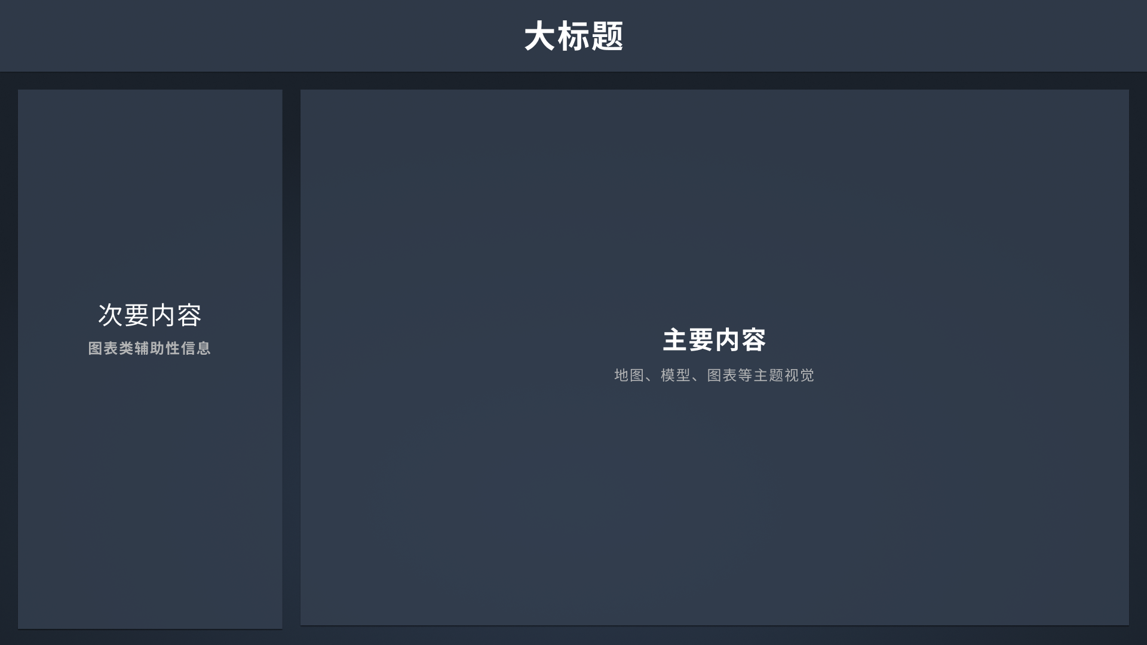
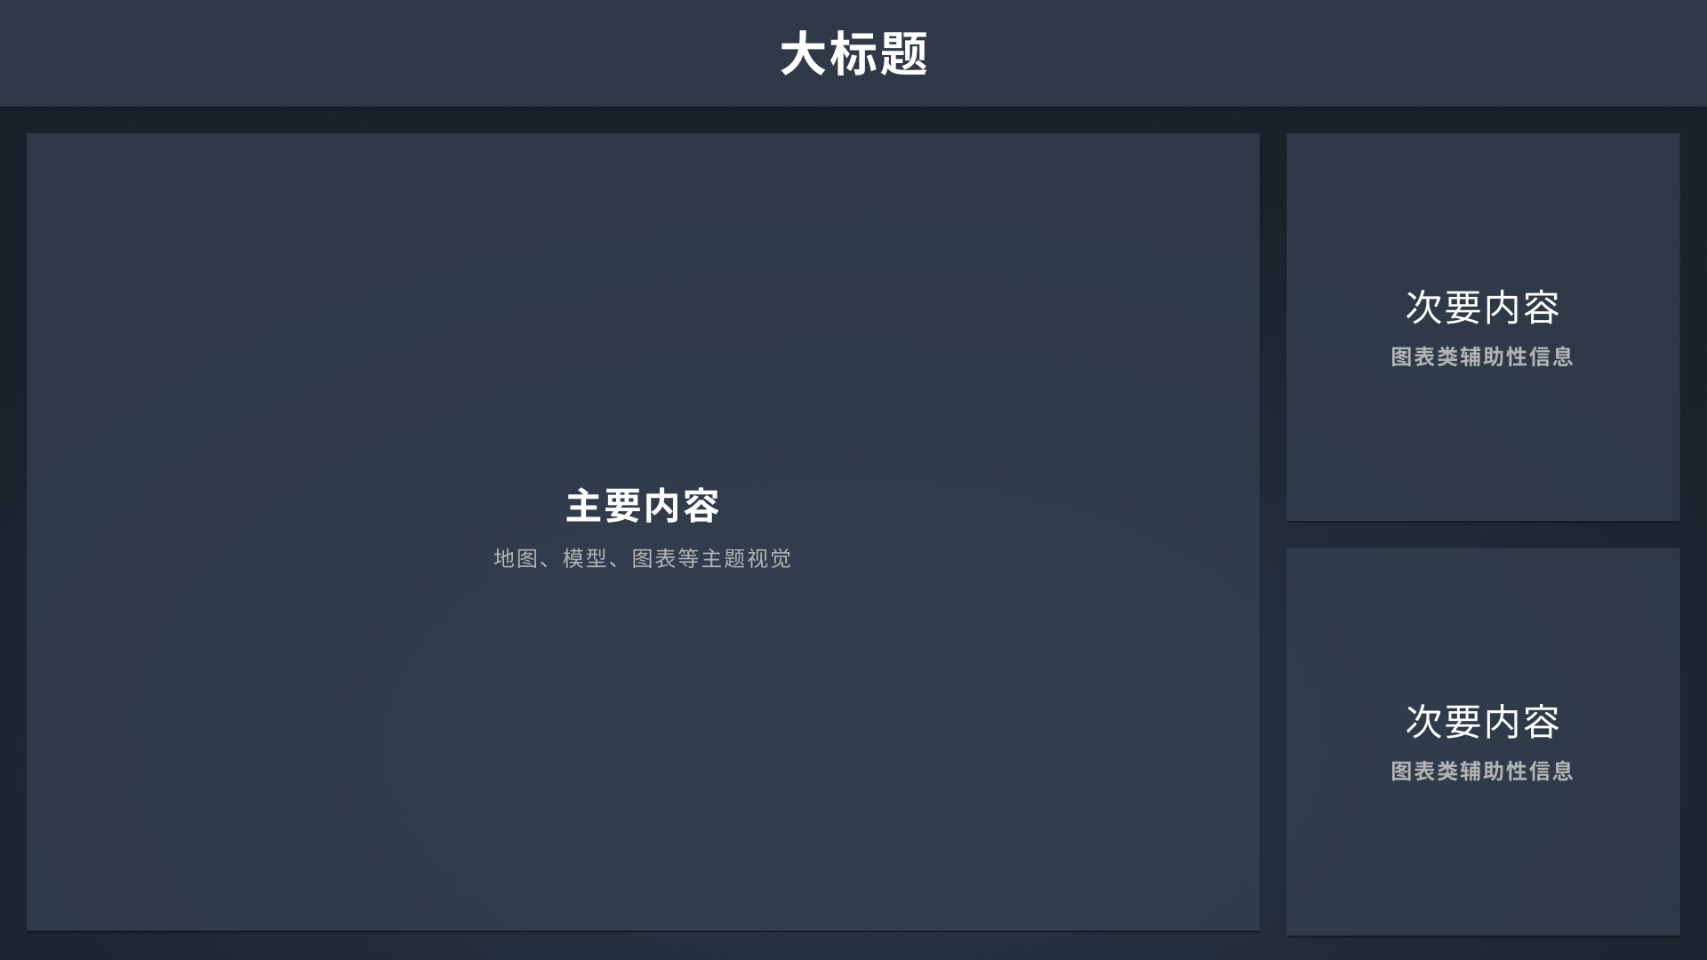
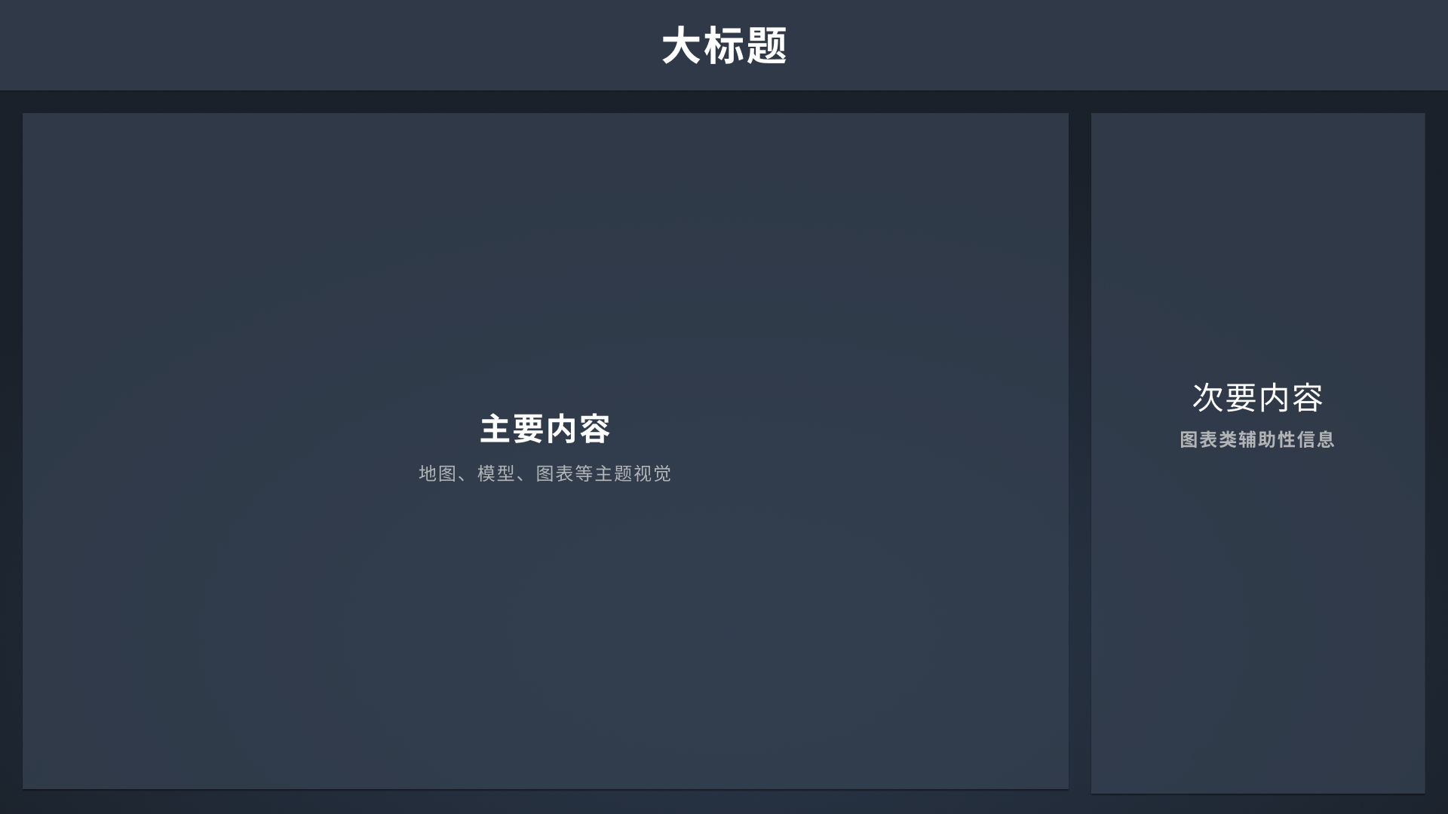
主次分布-左右结构常见布局

Slide 32
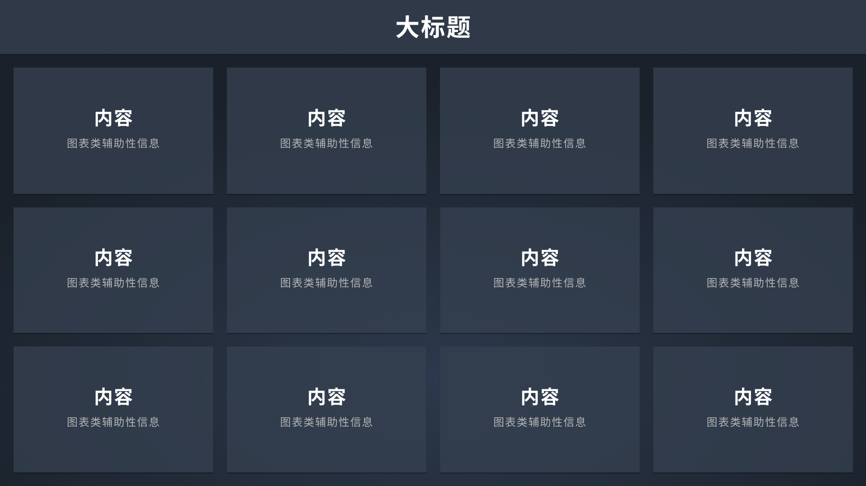
定排布-常见布局
●平均分布
适用于平铺展示，不存在主次关系，通常用于二级页面，自此要注意阅读顺序。

Slide 33
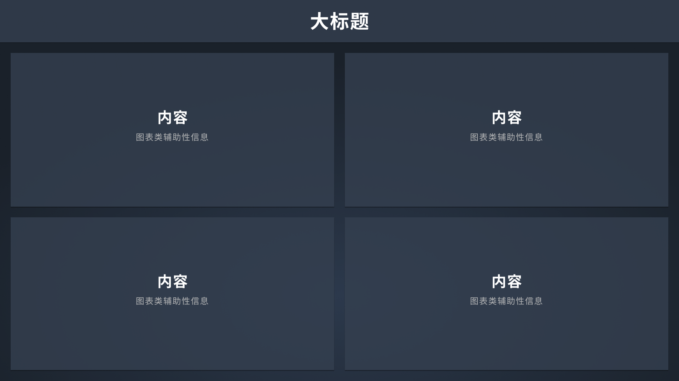
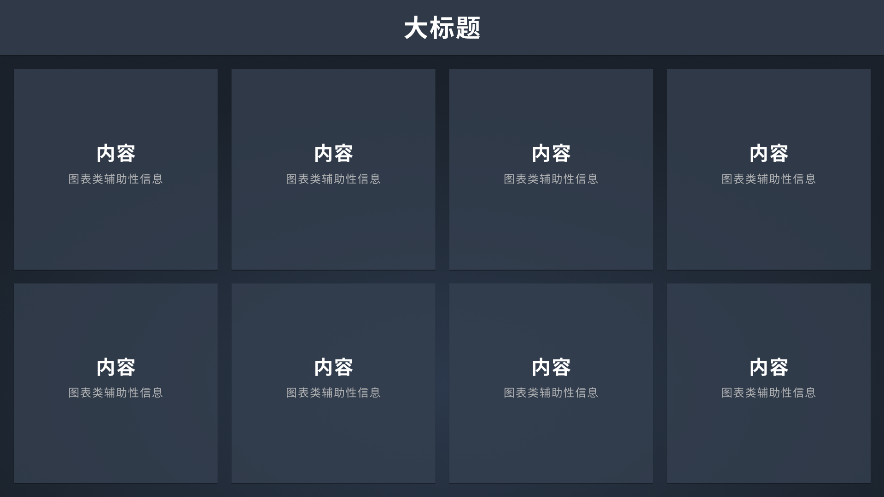
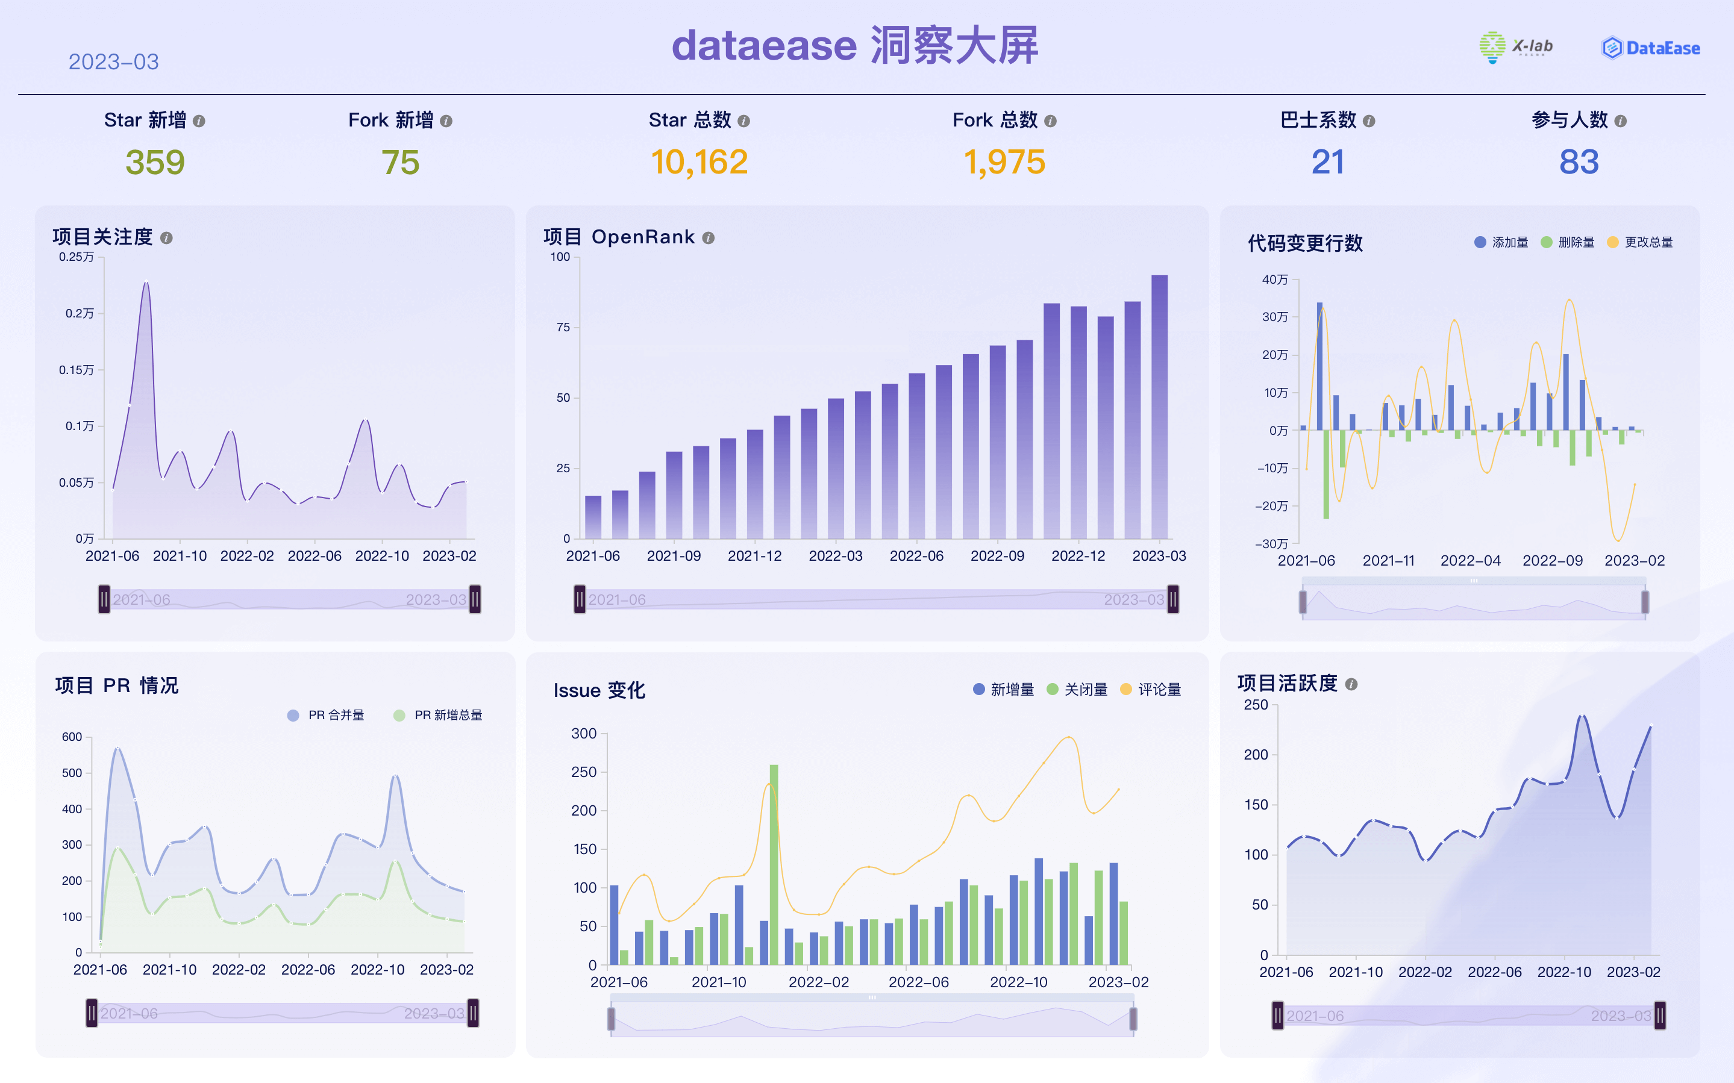
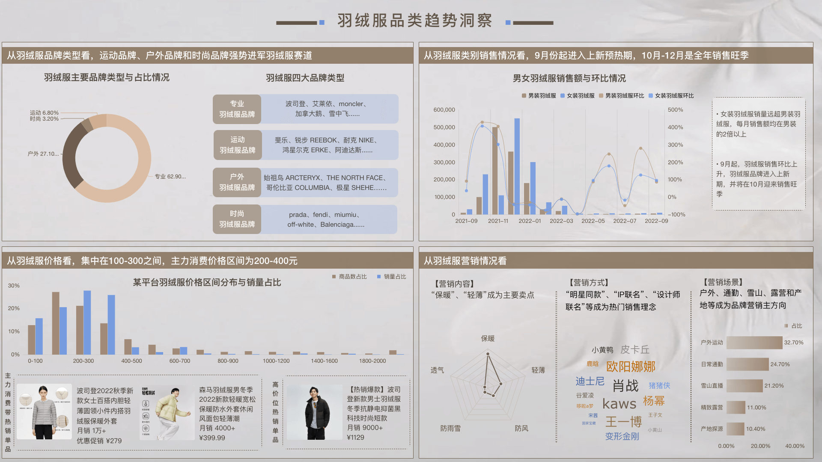
平均分布-常见布局

Slide 34
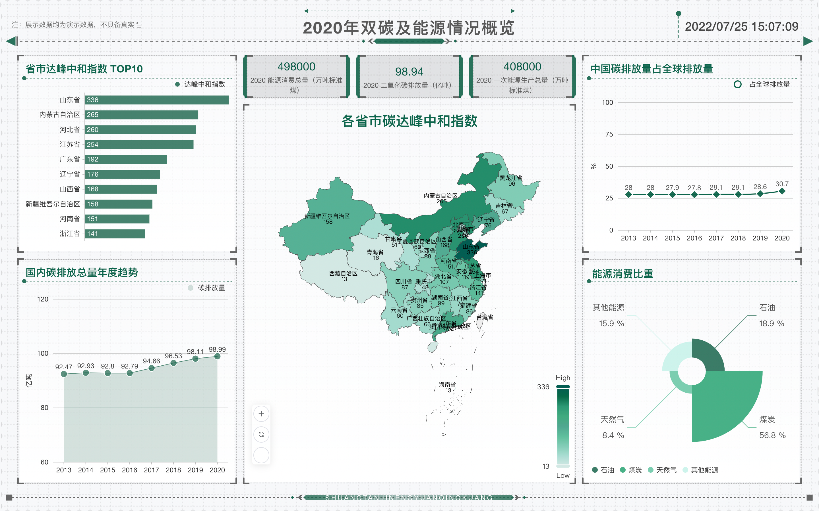
注意事项
●统一性：间距相同
涉及到各模块标题与模块边界的间距、模块与模块之间的间距模块与整个大页面额间距，这几个重要地方要做到统一一致， 确保布局的规整性。

Slide 35
注意事项
●对齐方式
每个画面只使用一种对齐方式（最多两种，主次分布下，主要内容可采用居中对齐的方式），如果对齐方式过多，会让画面看起来不统 一，影响视觉效果。

Slide 36
设计四大原则
对齐
对比
亲密
重复

Slide 37
设计四大原则
对齐
对比
亲密
重复

Slide 38
第二节：实战
配色技巧
丰富画面
案例分享

Slide 39

配色
● 色彩
心理学家认为，人的第一感觉就是视觉，而对视觉影响最大的则是色彩。人的行为之所以受到色彩的影响，是因人的行为很多时候容易受情绪的支配。
颜色源于大自然的先天的色彩，蓝色的天空、鲜红的血液、金色的太阳……看到这些与大自然先天的色彩一样的颜色，自然就会联想到与这些自然物相关的感觉体验，这是最原始的影响。这也可能是不同地域、不同国度和民族、不同性格的人对一些颜色具有共同感觉体验的原因。

Slide 40
配色——喜欢 or 合适
●喜欢并不一定合适！

Slide 41


配色-色彩基础
彩色的三大特征色相、饱和度、明度
● 色相
色彩的首要特征，也就是色彩可呈现出来的质地面貌，比如我们常说的： 红色、蓝色、绿色……
● 饱和度
色彩的鲜艳程度，饱和度也叫纯度，是指色彩的纯净程度，鲜艳程度。一种颜色的饱和度越高，它看起来就越鲜艳艳丽；反之，就越暗沉浑浊。
● 明度
也叫亮度，指色彩的明亮程度，是眼睛对光源和物体表面的「明暗程度」的感觉，也就是我们常说的明与暗。最亮的颜色是白色，所以明度越高，越接近白色。
最暗的颜色是黑色，所以明度越低，越接近黑色。
饱和度越高对应颜色越纯
明度越高对应颜色越亮
饱和度高
饱和度低
明度高
明度低

Slide 42
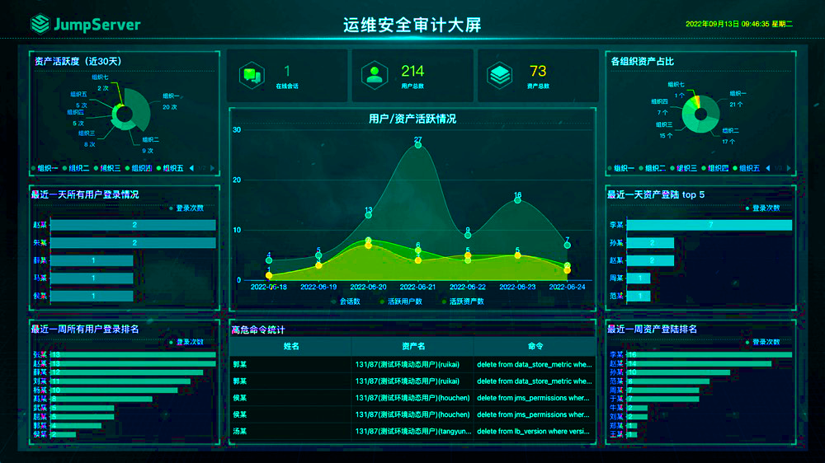
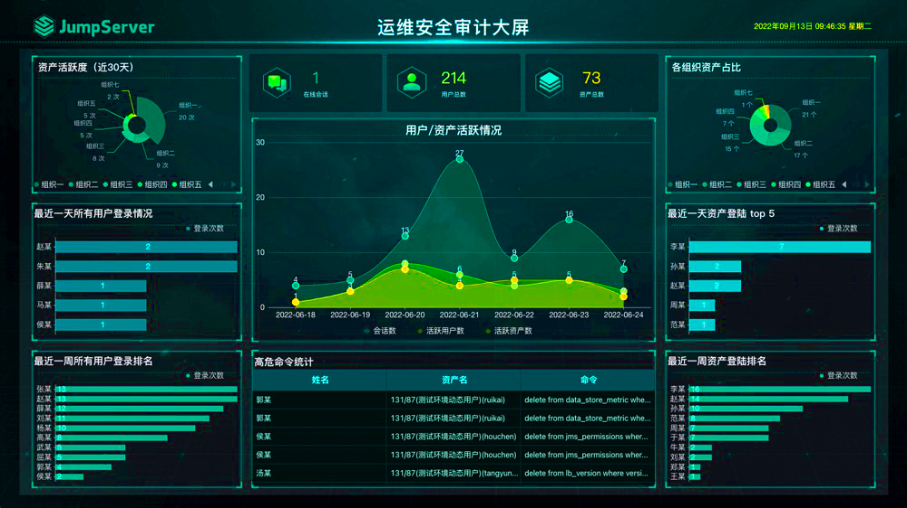
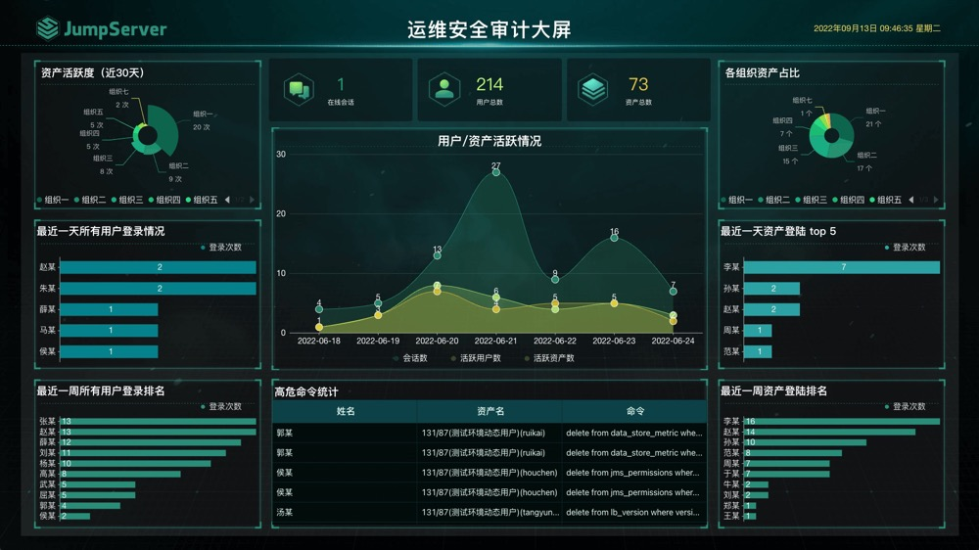
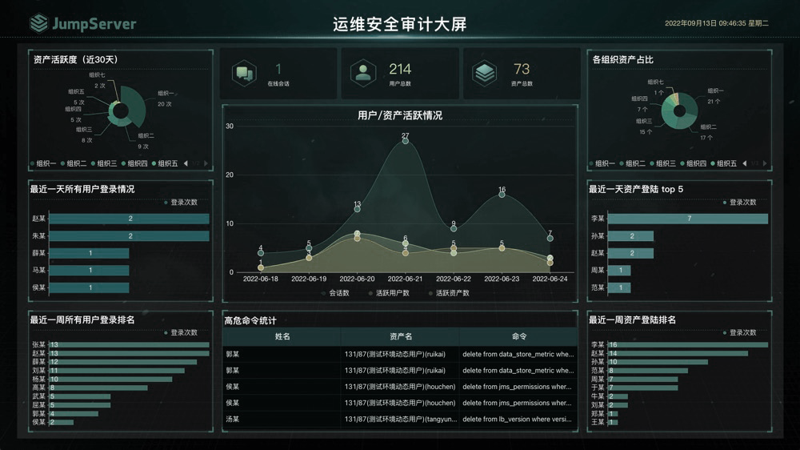
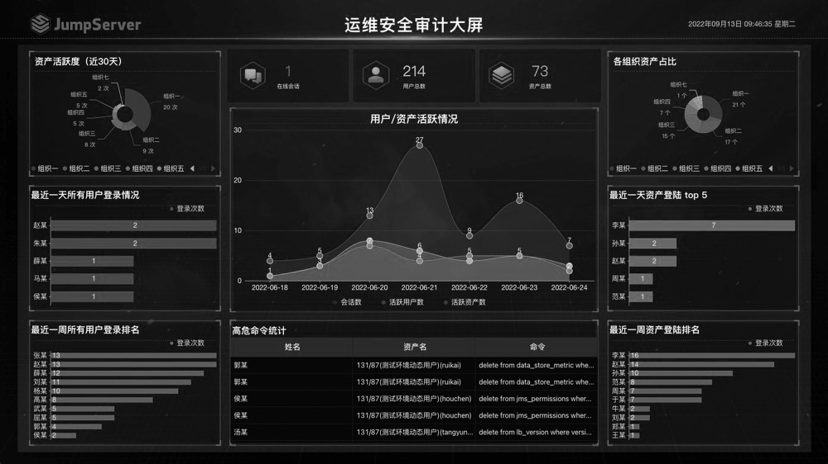
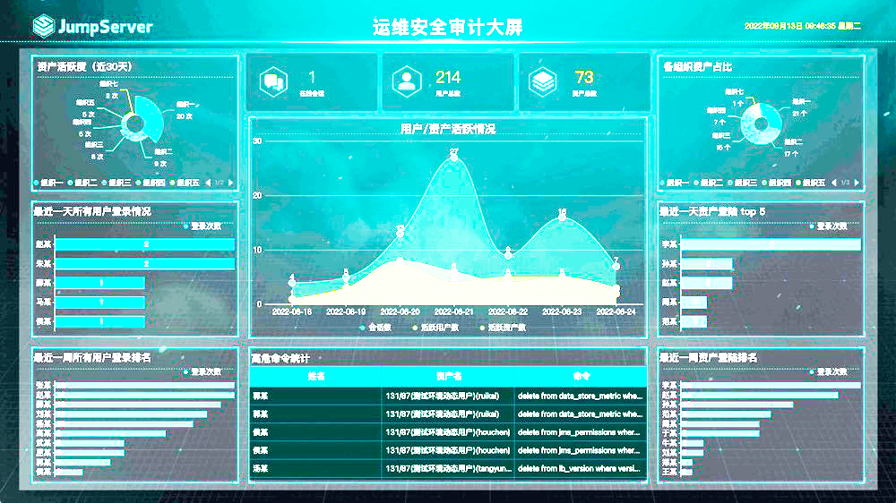
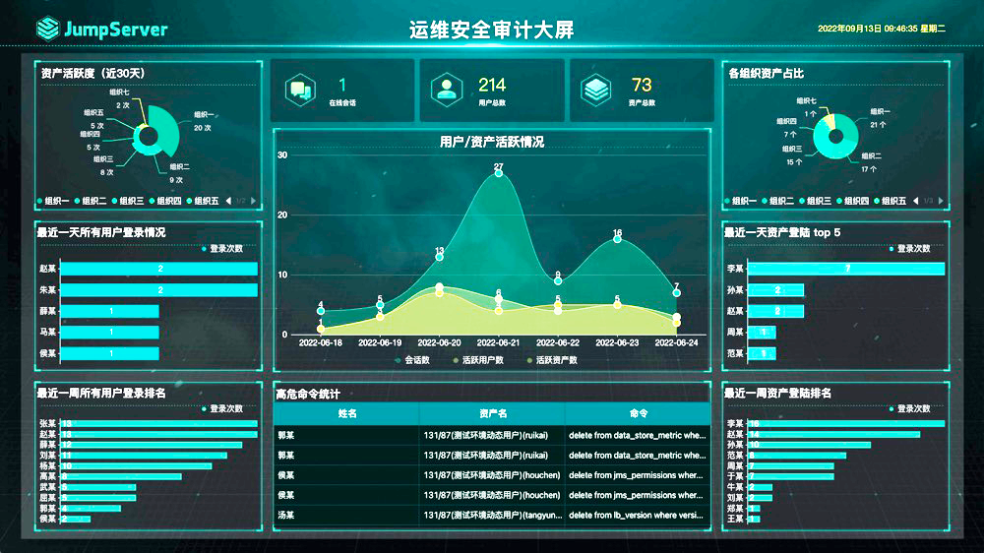
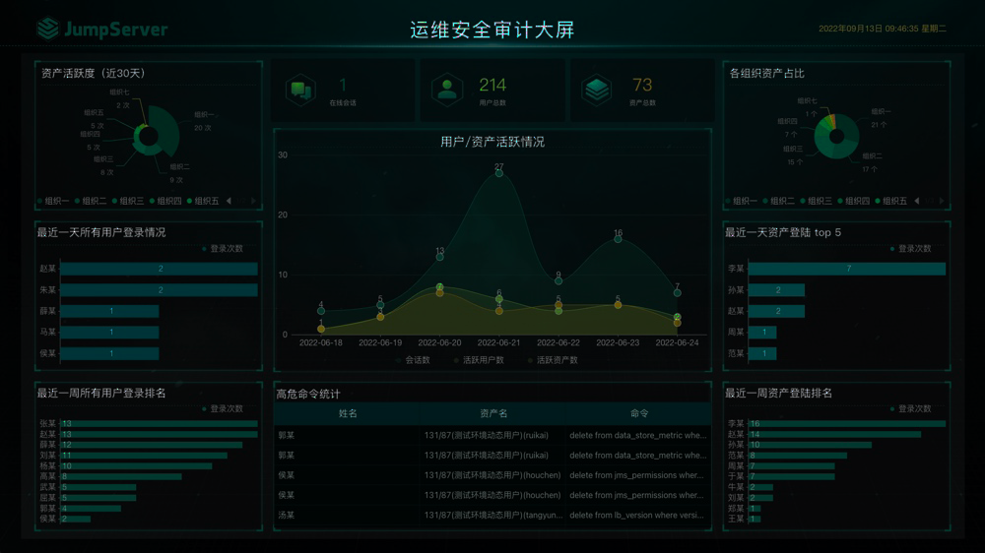
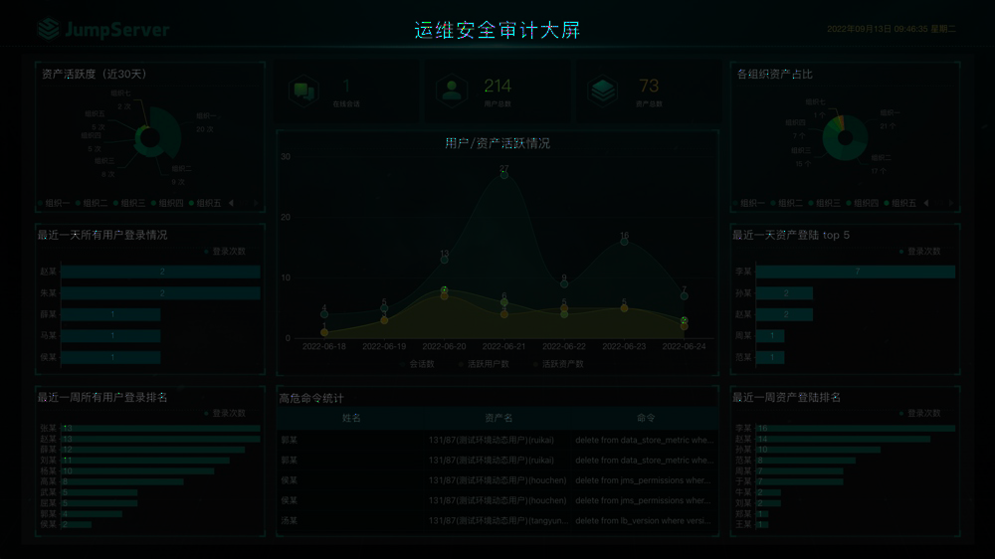
配色-色彩基础
● 饱和度
由左至右依次降低饱和度
饱和度高
饱和度低
● 明度（亮度）
由左至右依次降低明度（亮度）
明度高
明度低

Slide 43
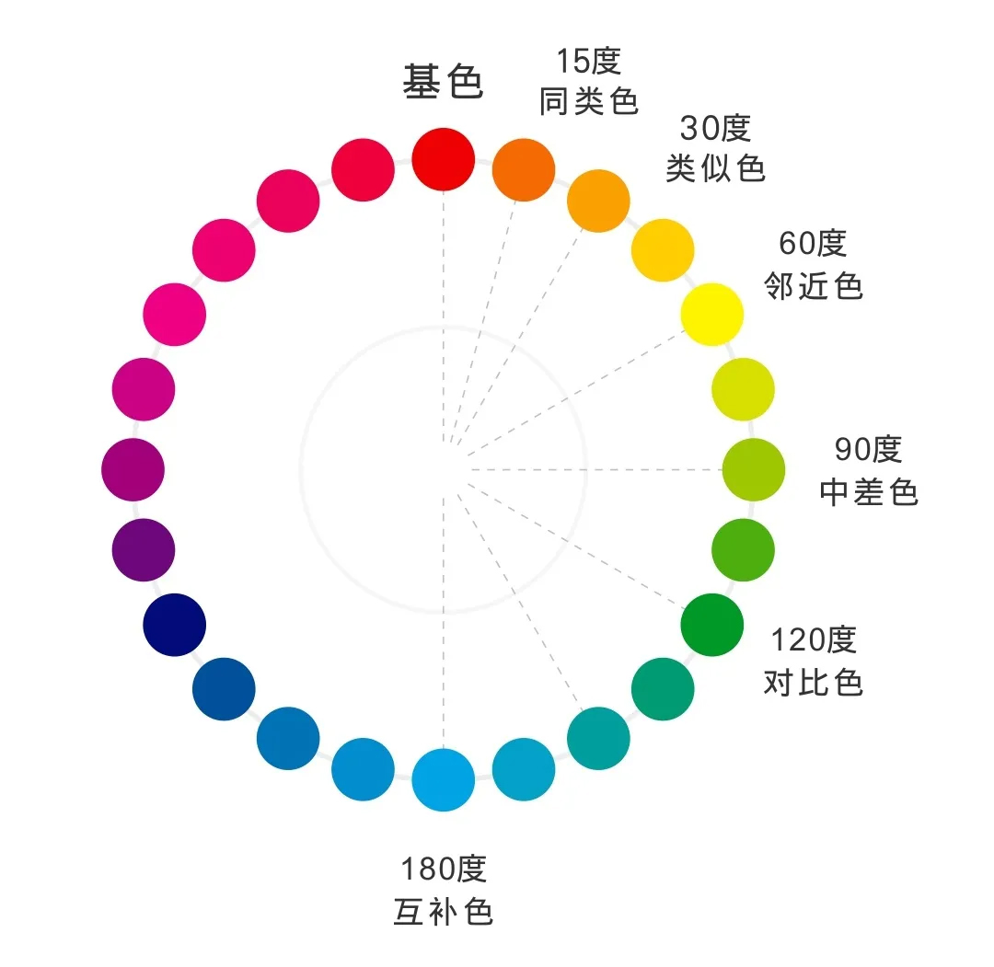
配色-色彩基础
● 色彩的对比关系
在色相环中，每个颜色都是可以当做是主色，形成他自己相对应的同类色、类似色、邻近色、中差色、对比色、互补色的。色相环的两色之间的距离、角度来表现色彩之间的强弱关系。色相环上选一个色作为主色向两边延伸，都能形成我们今天所要说的这些关系。
Notes:
专业介绍速速带过

Slide 44




配色-色彩基础
● 选色方法
常用选色方法，例如：单色、互补色、分割补色、三元群配色等，就是我们平时选色用到的理论，下面在色相环上去看这些颜色搭配：
单色配色
分割补色配色
互补色配色
三元群配色

Slide 45
配色-色彩基础
●单色配色
单色是从色相圈中选择一种颜色（或一种相邻颜色）并仅对亮度和饱和度差异进行着色的方法。
●视觉效果
具有统一感，可以直接传达选择的颜色形象。
但容易使屏幕变得单调，难以张弛。

Slide 46

配色-色彩基础
●单色配色
单色是从色相圈中选择一种颜色（或一种相邻颜色）并仅对亮度和饱和度差异进行着色的方法。
●视觉效果
具有统一感，可以直接传达选择的颜色形象。
但容易使屏幕变得单调，难以张弛。

Slide 47



配色-色彩基础
●互补配色
指在色相环上角度为180°的色彩，比如我们最常说到的3组互补色：红和绿、蓝和橙、黄和紫。
●视觉效果
在一些作品中常用来表达随意、跳跃、强烈的主题，来达到吸引人的目光。
互补色很难获得统一感，因为颜色具有相反的图像。
红和绿
蓝和橙
黄和紫

Slide 48

配色-色彩基础
●互补配色
指在色相环上角度为180°的色彩，比如我们最常说到的3组互补色：红和绿、蓝和橙、黄和紫。
●视觉效果
在一些作品中常用来表达随意、跳跃、强烈的主题，来达到吸引人的目光。
互补色很难获得统一感，因为颜色具有相反的图像
红和绿
蓝和橙
黄和紫

Slide 49
配色-色彩基础
●分割互补色
没有互补色那么严格，指的是在色相环上角度在120° - 180°之间的色彩。是和互补色相近的配色方法。原理和互补色是一样的，互补色之间的冲突会变得更加温和。
●视觉效果
互补色但又想拥有更统一的感觉或想使它更柔和时，此功能很有效。

Slide 50


配色-色彩基础
●双分割互补色
没有互补色那么严格，指的是在色相环上角度在120° - 180°之间的色彩。是和互补色相近的配色方法。原理和互补色是一样的，互补色之间的冲突会变得更加温和。
●视觉效果
互补色但又想拥有更统一的感觉或想使它更柔和时，此功能很有效。

Slide 51
配色-色彩基础
●三元群配色
在色轮中以120°三等分，获得的任意一组三色轴向都可以形成三元群。最著名的就是三原色（红、黄、蓝）配色
●视觉效果
给人舒畅而开放的感受。

Slide 52

配色-色彩基础
●三元群配色
对比色是色相中90°到120°的色彩，次于互补色的，效果鲜明，饱满，容易给人带来兴奋，激动的快感。
●视觉效果
给人舒畅而开放的感受。
Notes:
那么说到红、黄、蓝，你会想起什么？
是红黄蓝幼儿园吗？还是乐高积木？是不是很多幼儿园，都会出现很多红色、黄色、蓝色，你知道为什么吗？
婴幼儿在视锥细胞发育早期，对红、黄、蓝三原色最敏感。所以，如果在新媒体上发布和婴幼儿相关的文章，或者年轻、活泼主题时，可以采用三元群配色方案。

Slide 53
配色-大屏中的颜色
● 背景色
可视化设计中大屏设备普遍用深色作为背景色，深色背景更能聚焦视觉，利用色调与明度的变化，能够保证可视化图表的清晰辨识度，便于突出内容，方便做出一些流光、粒子等酷炫的效果。
● 主色
除背景色外占面积最大的颜色，根据场景和主题选择合适的主色，主色也可以在明度、饱和度等方面做区分。可以结合公司品牌色。
● 强调色
针对需要重点突出的数据或指标，一般为主色的互补色。
60%
30%
10%
页面中不要使用太多的颜色。底色、主色和强调色的相互配比，分别为60%、30%和10%，明度上也是弱到强的关系。
这样可以使用户眼睛从一点移动到下一个点时，非常舒服。
Notes:
图表的配色一般避免使用过多的颜色虽然不同颜色可以让用户轻松区分数据类别，但图表中用色过多，却会给用户造成困扰，不利于用户理解数据。

Slide 54


配色-大屏中的颜色
● 图表用色
图表的配色一般避免使用过多的颜色虽然不同颜色可以让用户轻松区分数据类别，但图表中用色过多，却会给用户造成困扰，不利于用户理解数据。
原则上同一图表最多使用 7 种颜色。若需使用更多颜色，建议考虑其他图表形式或分组展示。

Slide 55
配色-柔和
● 色彩柔和
在屏幕上，色彩上过于强烈容易产生视觉疲劳，尽量选用比较温和的颜色，切记选取特别冲的颜色。

Slide 56
配色-对比
● 对比明显
色彩明度与饱和度差异显著、对比鲜明， 尽量避免使用邻近色配色。

Slide 57


配色-统一
● 语义颜色一致性
符合语义的颜色可以帮助人们更快地处理信息，尽量根据指标含义选择符合人类最直观感受的颜色。
一般人们认知范围内的，如蓝色男红色女、红的表示预警、红绿表示股票的上涨下跌等情况

Slide 58


配色-统一
● 数值指标一致性
颜色梯度变化一定是有规律的，一定根据数值递增递减来变化的，否则在视觉上产生错误引导。
可通过颜色的深浅看出数值的变化
颜色无规律，无法看出数值的变化

Slide 59
配色-产品色
●主色选择可参考产品色

Slide 60

配色-配色网站
●目的
帮助大家轻松搞定仪表板数据大屏的配色问题
●Adobe Color网址
https://color.adobe.com/zh/create/color-wheel

Slide 61

配色-配色网站
●目的
帮助大家轻松搞定仪表板数据大屏的配色问题
●Adobe Color网址
https://color.adobe.com/zh/create/color-wheel

Slide 62



配色-屏幕取色工具
●目的
拾取颜色色号
Pikka

Slide 63


配色-利用PS工具调整图片颜色
●场景
如果有一个合适的组件装饰图，但是颜色跟整体风格不符合，此时可以调整图片颜色。

Slide 64



配色-利用PS工具调整图片颜色

Slide 65



配色-利用PS工具调整图片颜色
● 调整饱和度
● 调整饱和度&色相

Slide 66


丰富画面
● 底图背景选择简洁
科技感的背景所起到的作用应该是衬托画面，而不是在画面中比较跳，抢视觉，一大坨发光或者复杂的图形，只会起到反作用。

Slide 67


丰富画面
● 图表美化
边框的样式很大程度决定了画面的整体协调性，在边框融入整体画面的时候，要考虑到与主视觉的协调性。
一般边框的颜色可以根据主视觉所展现出来的色彩倾向，从而进行选择，最大程度上保持协调统一。

Slide 68




丰富画面
● 模块边框
边框的样式很大程度决定了画面的整体协调性，在边框融入整体画面的时候，要考虑到与主视觉的协调性。
一般边框的颜色可以根据主视觉所展现出来的色彩倾向，从而进行选择，最大程度上保持协调统一。

Slide 69



丰富画面
● 视觉差异性
两块及以上内容高度重合。通过加入差异化图标及元素来使之具有差异性，同时又有统一的风格。

Slide 70

丰富画面
● 同类图表尽可能远离
在同一个画面里有同一个类型的图表时（比如两个饼图），尽可 能地不要让这两个饼图靠近显示，尽量互相远离，在数据导入的 情况下，一左一右，呼应的同时又统一。

Slide 71


丰富画面-利用PS工具修改图片
● 去掉文字，只留背景图

Slide 72

丰富画面-利用PS工具修改图片
● 去掉文字，只留背景图
仿制图章工具

Slide 73



丰富画面-利用PS工具修改图片
● 去掉内圈只留外圈
橡皮擦工具

Slide 74
丰富画面-利用PPT画简单的形状
● 绘制形状

Slide 75
丰富画面-利用PPT画简单的形状
● 形状组合
3

Slide 76

丰富画面-利用PPT修改图片
● 调整图片效果

Slide 77


丰富画面-利用PPT做简单的渐变色背景图
● 原图

Slide 78

懒人专页
●方法一
看到模板上的装饰图片想直接拿来用却不想用整个模板 —— 右键保存！
●方法二
还想获取更多素材？
那就关注DataEase论坛吧！
地址：https://bbs.fit2cloud.com/c/de/6

Slide 79

案例分享（一）
● 初版

Slide 80

案例分享（一）
● 第一次美化

Slide 81

案例分享（一）
● 第二次美化

Slide 82
案例分享（二）
● 思路分析
文章地址：https://mp.weixin.qq.com/s/Zm0Ydn_6p3zer955DR7ebg

Slide 83
实验八
实验八：基于实验七制作的门店销售驾驶舱仪表板进行美化

Slide 84
实验八
实验目的
熟练掌握 DataEase 的视图制作。
熟练掌握 DataEase 的仪表板制作。
实验前提
了解 DataEase 数据可视化分析工具的视图操作。
了解 DataEase 数据可视化分析工具的仪表板操作。
熟练掌握前期实验中制作的门店销售驾驶舱的数据集。
实验内容
基于实验七制作的门店销售驾驶舱仪表板进行美化。

Slide 85
实验八
实验环境
每 2 个学生组成一个数据可视化小组。
每人或每两人有一台可访问互联网的电脑。
参考优化角度
排版布局。
配色方案。
丰富仪表板内容。
实验结果
提供门店销售驾驶舱仪表板链接。

Slide 86

实训环境
http://student.dataease.fit2cloud.com
用户名：学号
密码：DataEase@123456
修改密码；
创建数据集文件夹：学校简称-专业名称-学号；
创建仪表板文件夹：学校简称-专业名称-学号。

Slide 87


THANK YOU
www.fit2cloud.com
400-052-0755
北京 · 上海 · 深圳 · 广州 · 南京 · 杭州 · 苏州 · 武汉
成都 · 西安 · 长沙 · 济南 · 青岛 · 郑州 · 厦门 · 合肥 · 重庆
企业版试用申请
关注公众号

